Slide 1



GVHD: Thầy Lê Đình Thuận
ASSIGNMENT
Hệ thống quản lý học thuật
Nhóm ID: 2235
Danh sách thành viên
Nguyễn Thành Đạt: 2220003
Đặng Thanh Hàng: 2220005

Slide 2
NỘI DUNG CHÍNH
Tổng quan dự án
Kết quả dự án
Các công nghệ sử dụng
Demo hệ thống
Những rủi ro, thách thức
Bài học rút ra

Slide 3
I. Tổng quan dự án
1. Nhu cầu
Cùng với sự phát triển nhanh chóng của công nghệ thông tin, trường đại học DEF đang dần tìm cách cải thiện và hiện đại hóa quản lý giáo dục và hoạt động học thuật.
Thách thức:
Theo dõi tiến trình học tập của sinh viên.
Quản lý lịch trình giảng dạy của giáo viên.
Tổ chức và quản lý các khóa học cùng với tài liệu liên quan.
Cung cấp nền tảng tương tác hiệu quả giữa sinh viên, giáo viên và quản lý trường.

Slide 4
I. Tổng quan dự án
2. Lợi ích
Hệ thống giúp tối ưu hóa quy trình giáo dục:
Đăng ký khóa học.
Quản lý điểm số.
Đánh giá và phản hồi giảng dạy.
Hệ thống cung cấp cho quản lý trường cái nhìn tổng quan và chi tiết về tất cả các khía cạnh của quản lý học thuật, giúp họ đưa ra quyết định chính xác và kịp thời về phát triển chương trình giảng dạy và cải thiện chất lượng giáo dục.
=> Nhà trường cần phát triển 1 hệ thống quản lý học thuật.

Slide 5


I. Tổng quan dự án
3. Yêu cầu hệ thống
Hệ thống có giao diện người dùng thân thiện, trực quan và dễ sử dụng:
Với quản lý sinh viên: hệ thống cho phép theo dõi thông tin cá nhân, quá trình học tập và điểm số.
Với quản lý giáo viên: hệ thống cung cấp khả năng theo dõi thông tin cá nhân, bằng cấp và lịch trình giảng dạy.
Hệ thống cũng sẽ hỗ trợ quản lý khóa học như: tổ chức lịch trình học, tài liệu giảng dạy và đánh giá kết quả học tập.
Hệ thống phải cung cấp các biện pháp bảo mật nâng cao nhằm bảo vệ dữ liệu cá nhân của sinh viên và giáo viên cũng như thông tin giáo dục nhạy cảm khỏi sự truy cập trái phép.

Slide 6
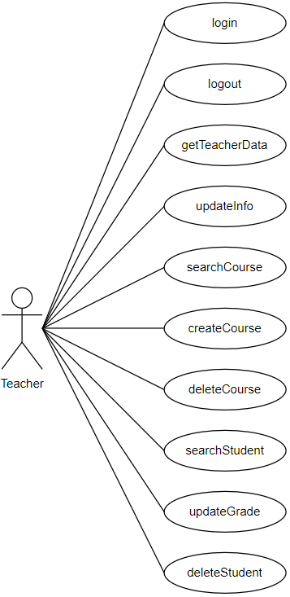
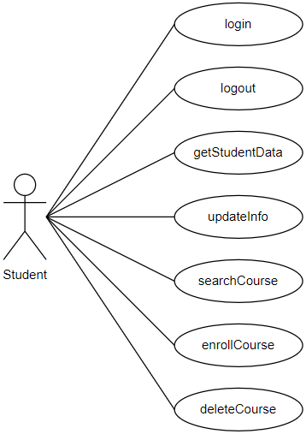
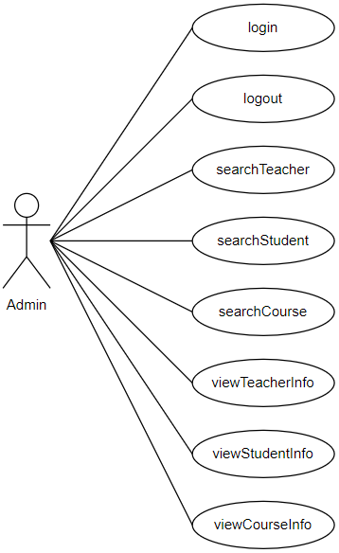

II. Kết quả dự án
1. Use-case diagram

Slide 7
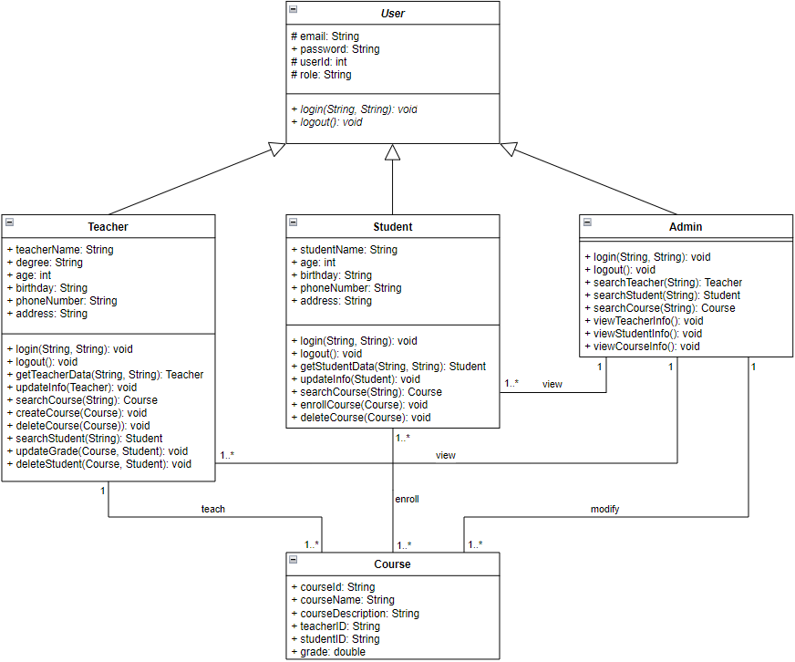
II. Kết quả dự án
2. Class diagram

Slide 8
III. Các công nghệ sử dụng
Front-end: html5, Css3, Bootstrap5, React, Javascript
Back-end: Nodejs
Database: MySQL

Slide 9
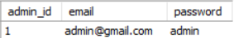
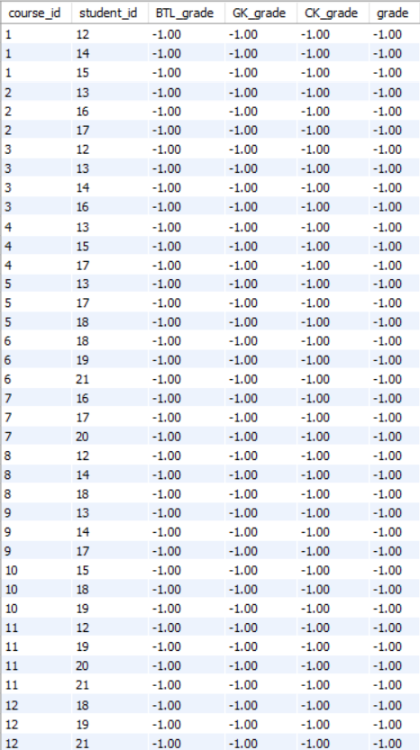
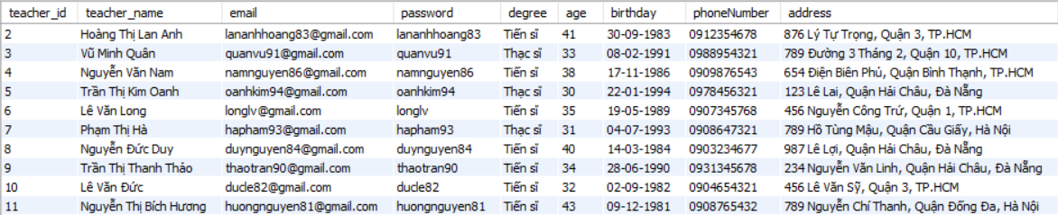
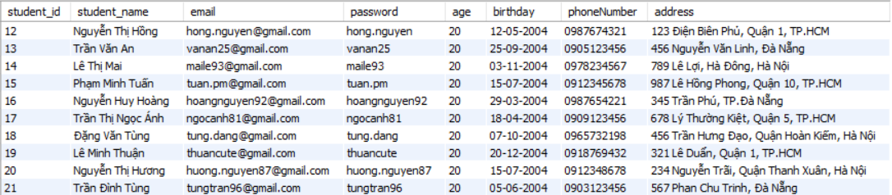
IV. Demo hệ thống
1. Database

Slide 10
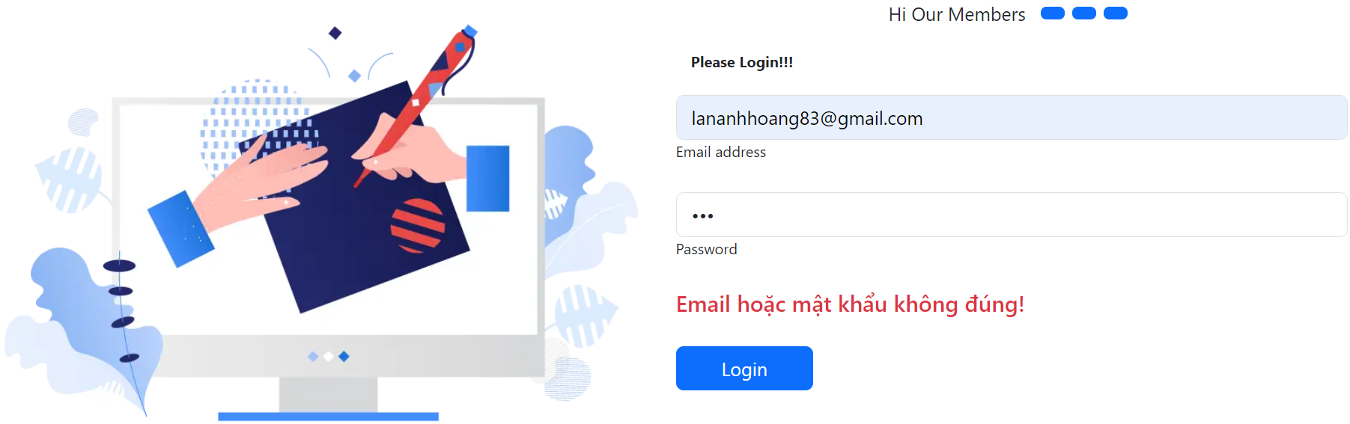
IV. Demo hệ thống
2. Login

Slide 11
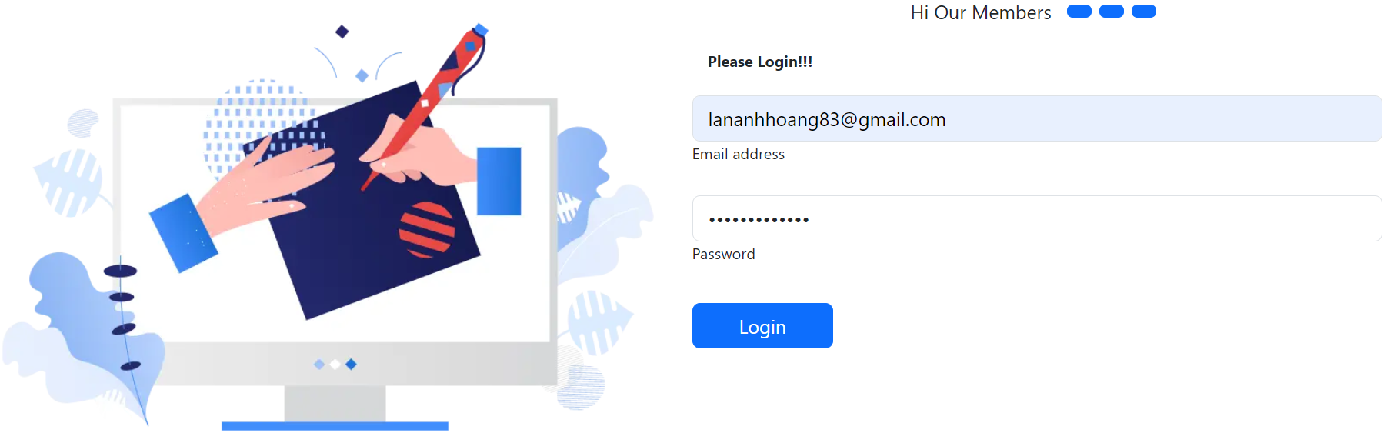
IV. Demo hệ thống
2. Login

Slide 12
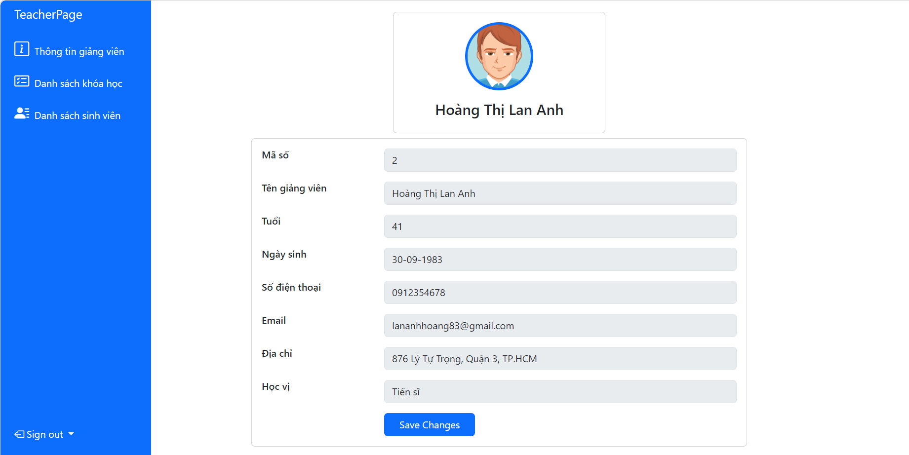
IV. Demo hệ thống
3. Teacher

Slide 13
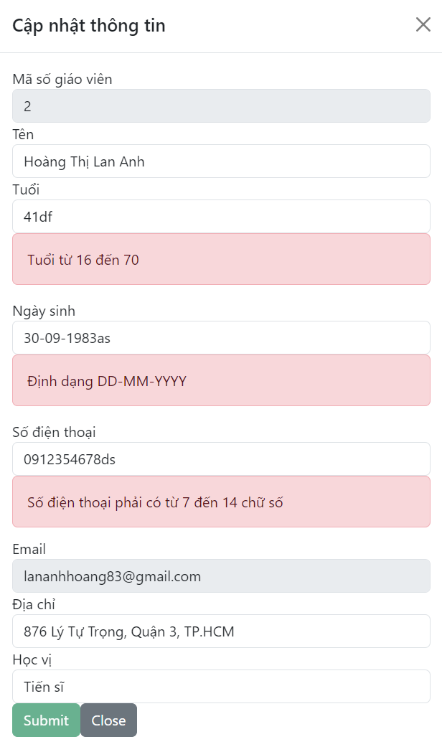
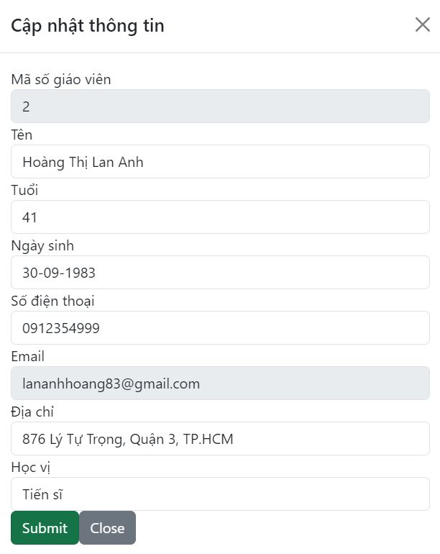
IV. Demo hệ thống
3. Teacher

Slide 14
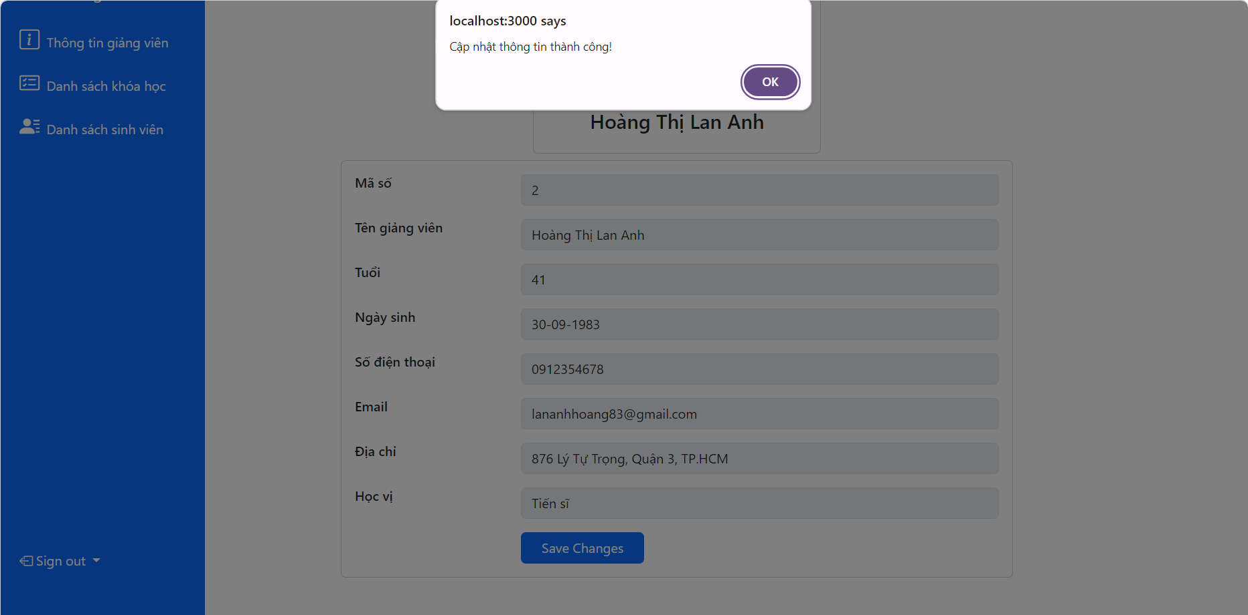
IV. Demo hệ thống
3. Teacher

Slide 15
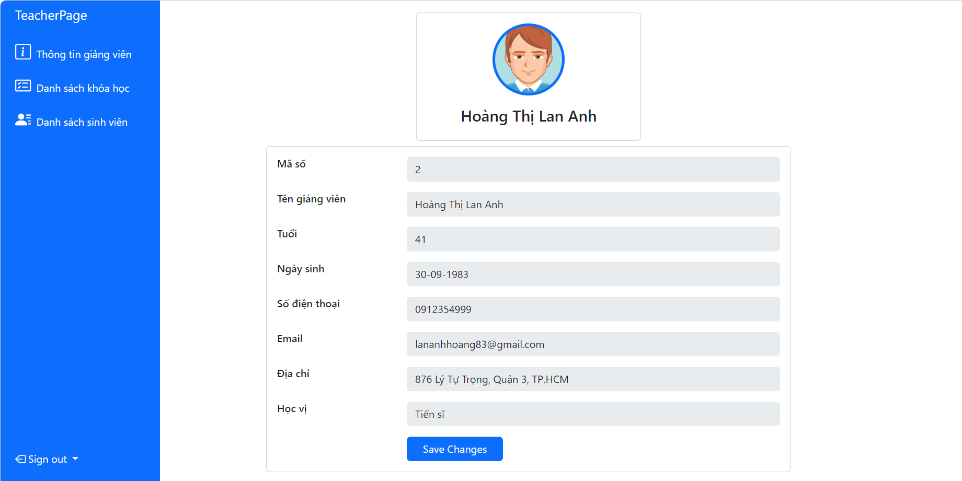
IV. Demo hệ thống
3. Teacher

Slide 16
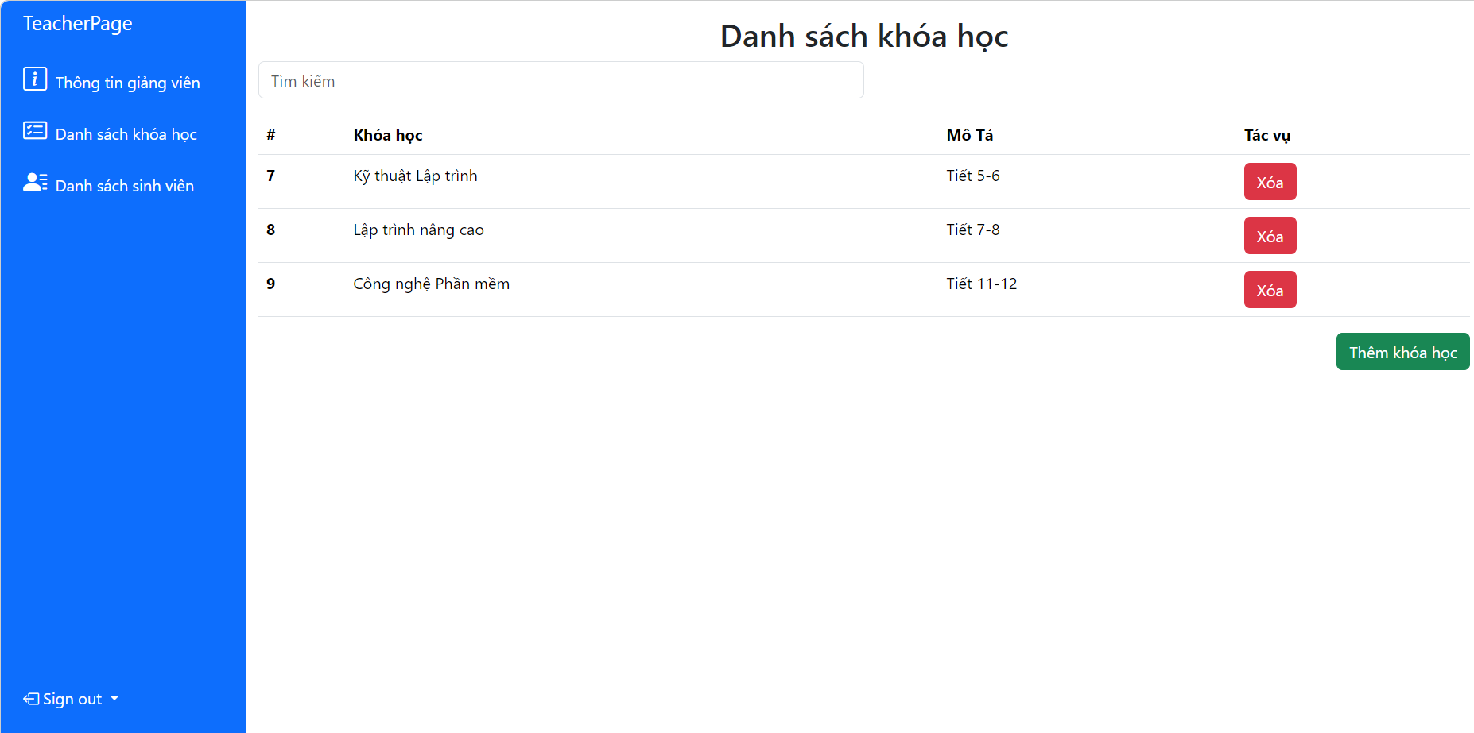
IV. Demo hệ thống
3. Teacher

Slide 17
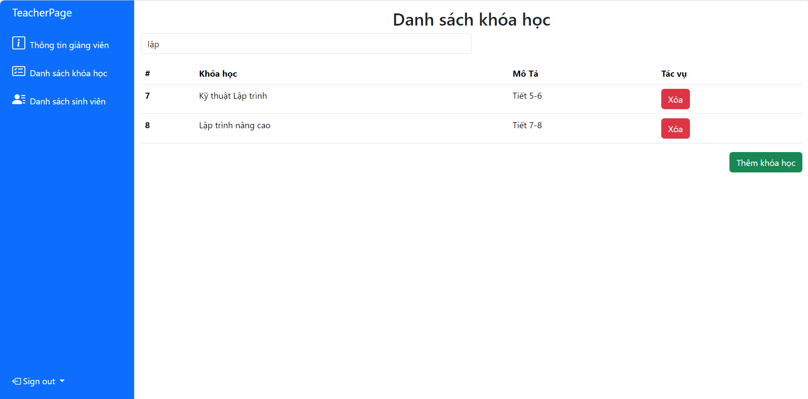
IV. Demo hệ thống
3. Teacher

Slide 18
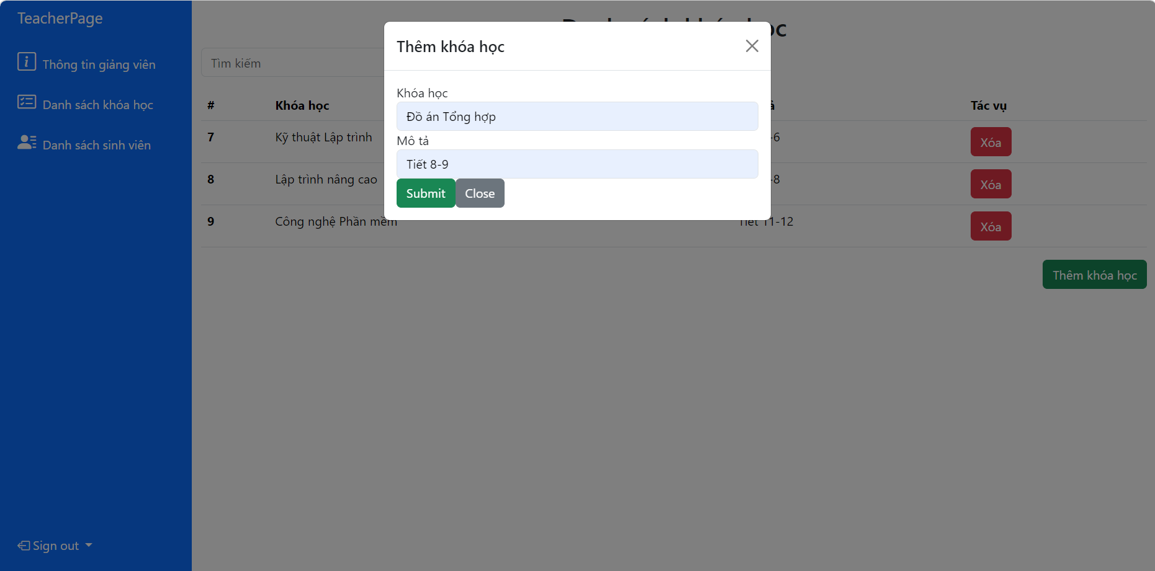
IV. Demo hệ thống
3. Teacher

Slide 19
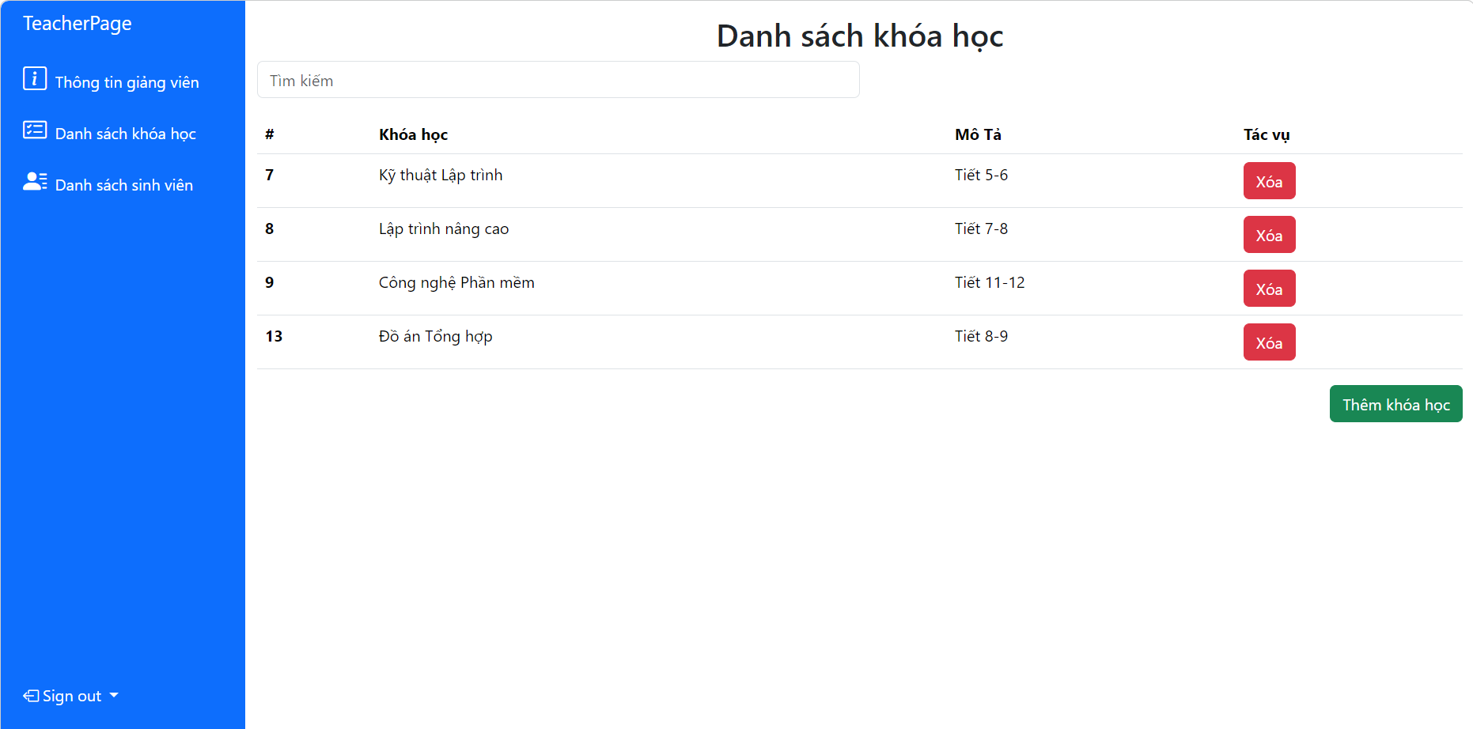
IV. Demo hệ thống
3. Teacher

Slide 20
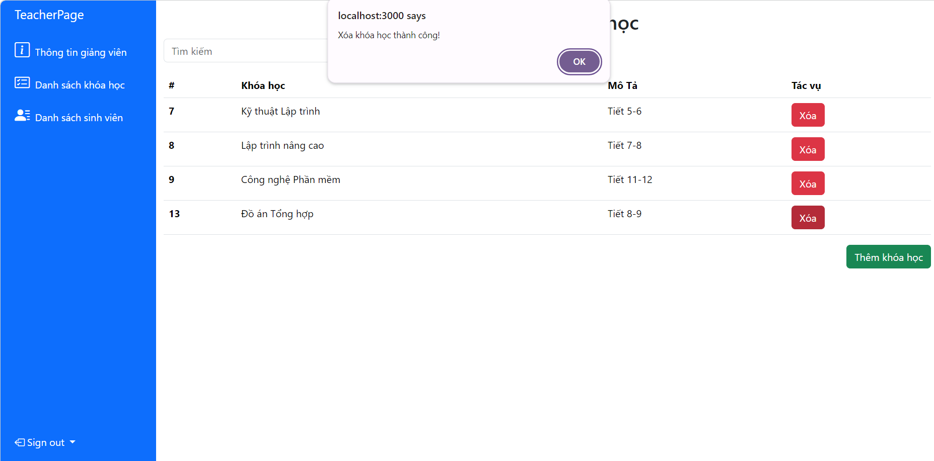
IV. Demo hệ thống
3. Teacher

Slide 21
IV. Demo hệ thống
3. Teacher

Slide 22
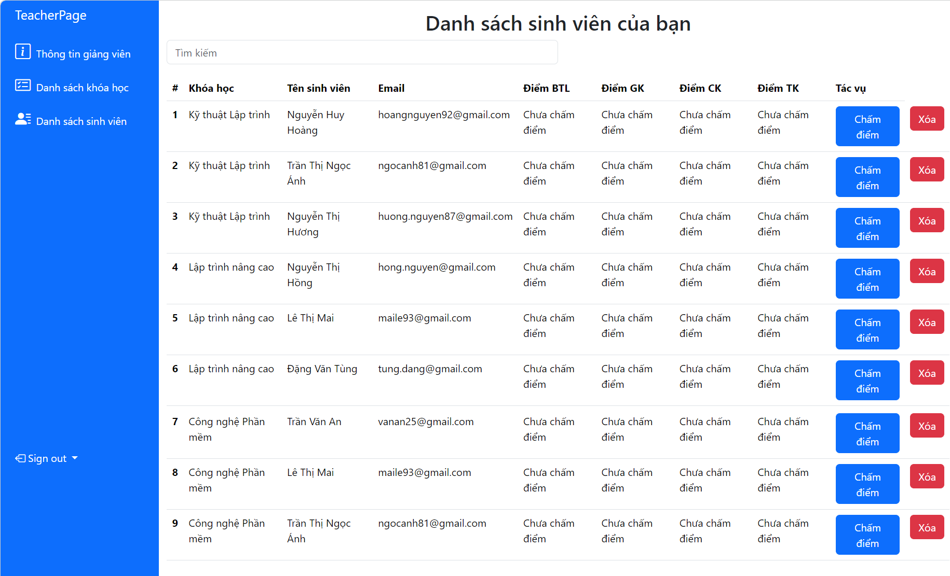
IV. Demo hệ thống
3. Teacher

Slide 23
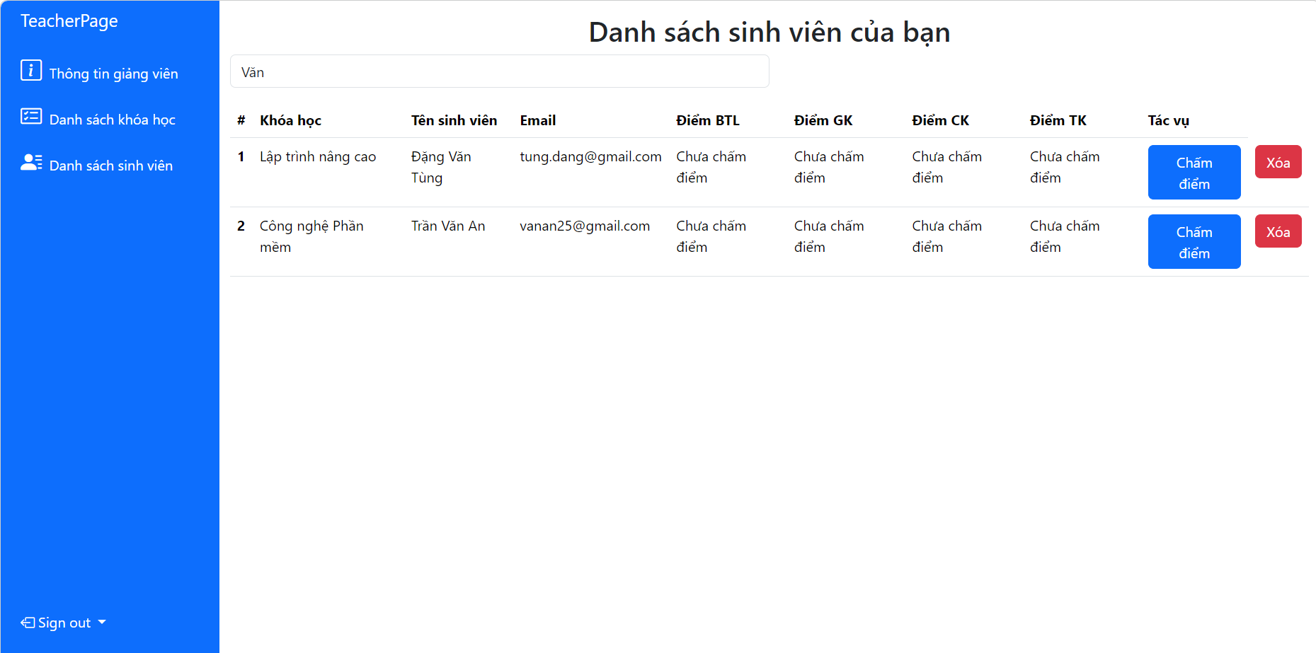
IV. Demo hệ thống
3. Teacher

Slide 24
IV. Demo hệ thống
3. Teacher

Slide 25
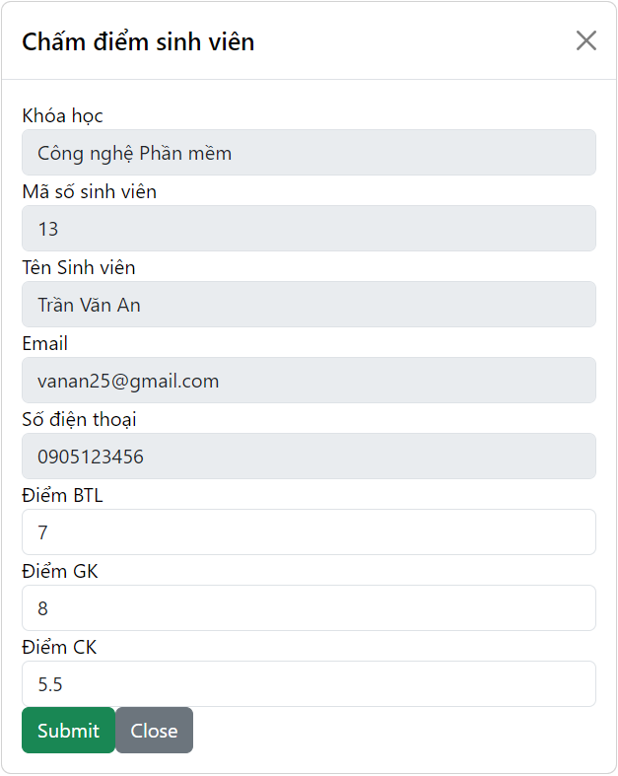
IV. Demo hệ thống
3. Teacher

Slide 26
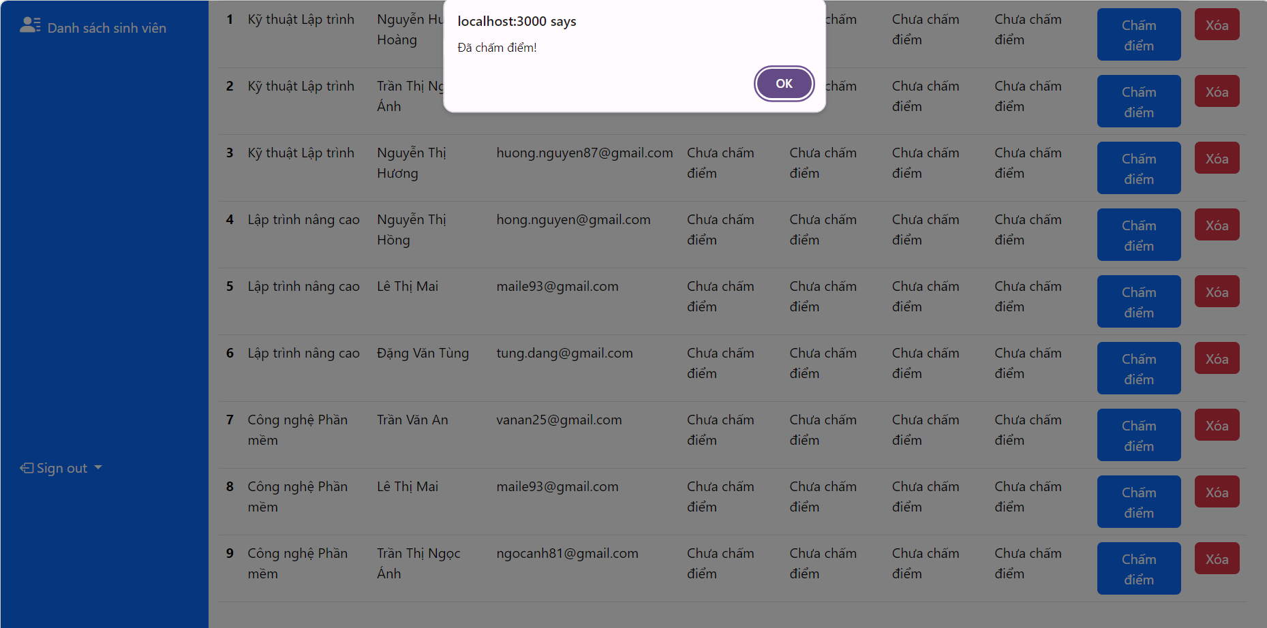
IV. Demo hệ thống
3. Teacher

Slide 27
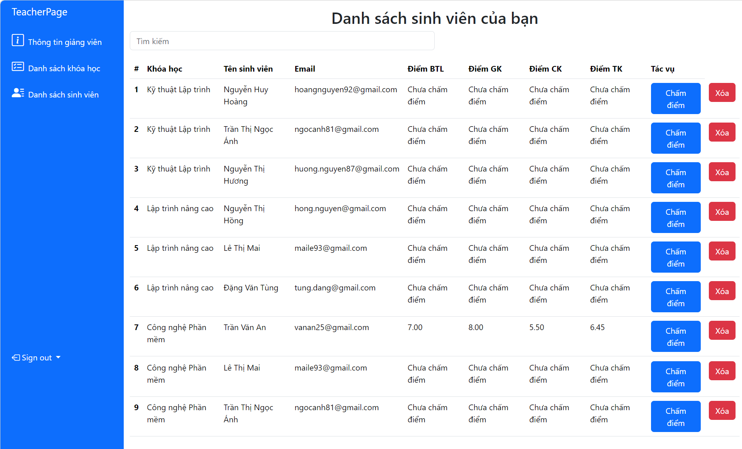
IV. Demo hệ thống
3. Teacher

Slide 28
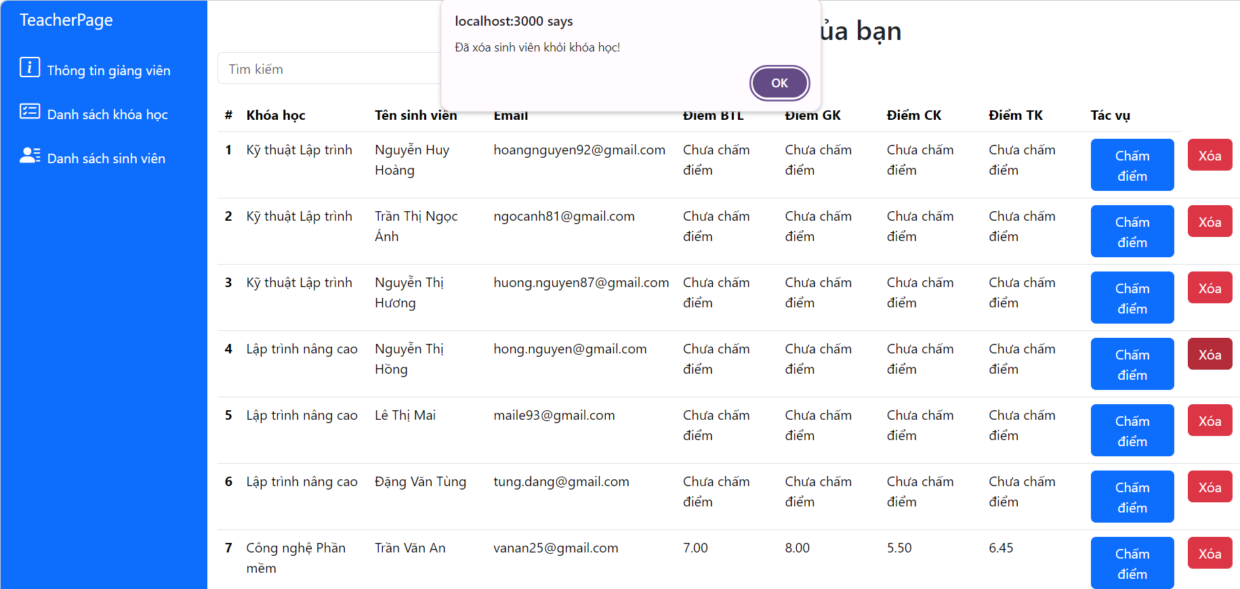
IV. Demo hệ thống
3. Teacher

Slide 29
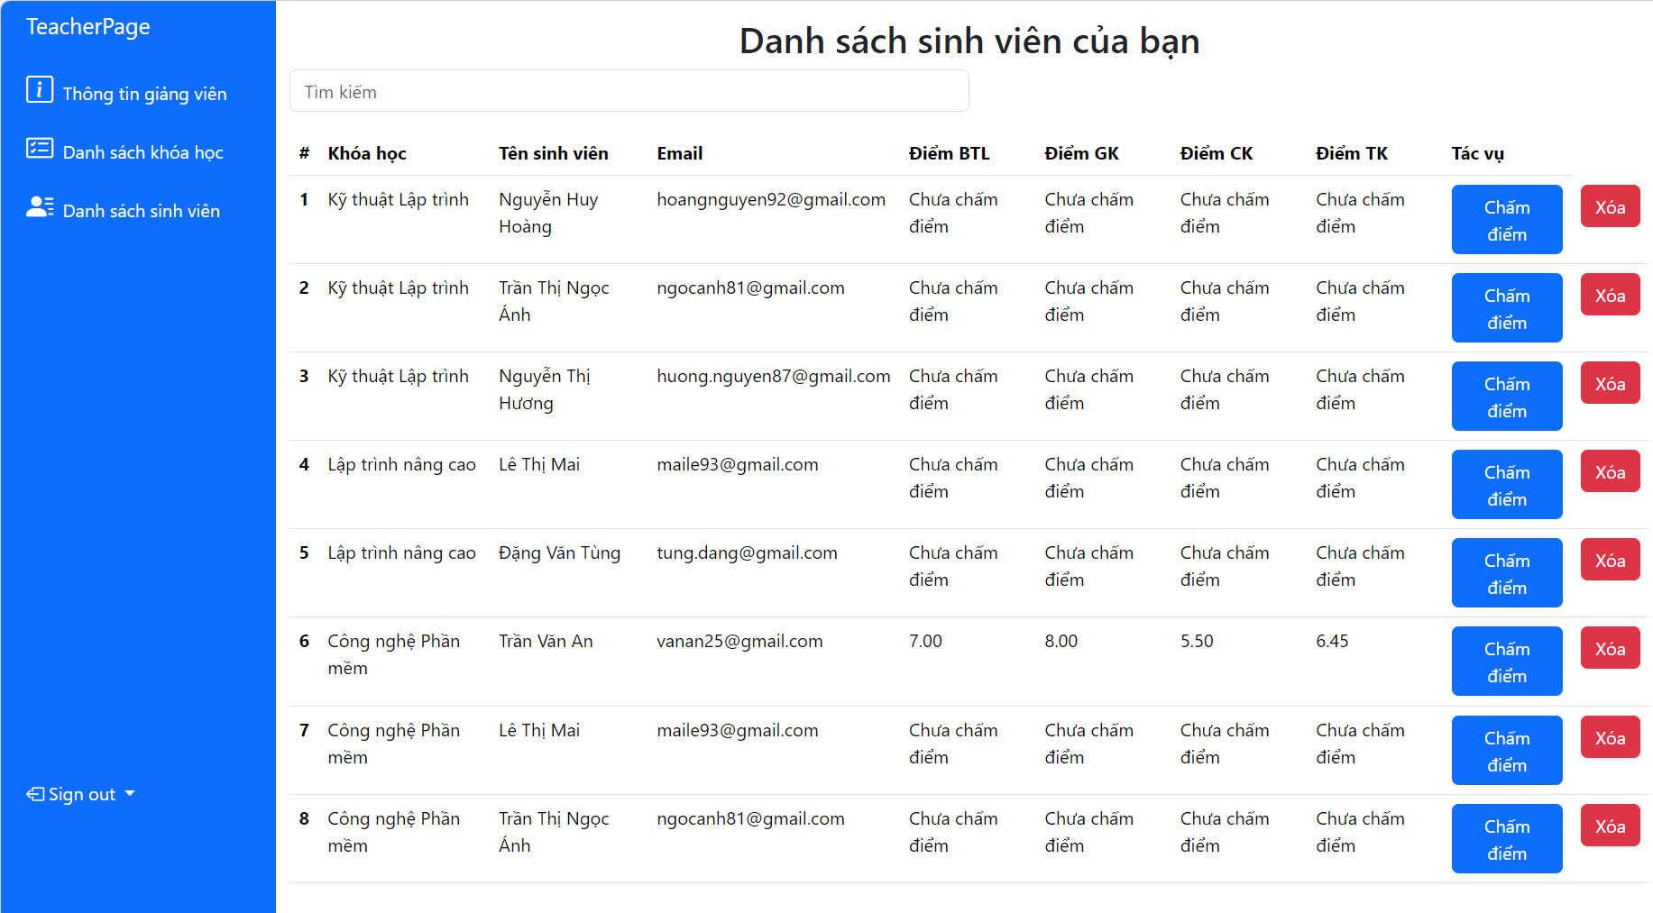
IV. Demo hệ thống
3. Teacher

Slide 30
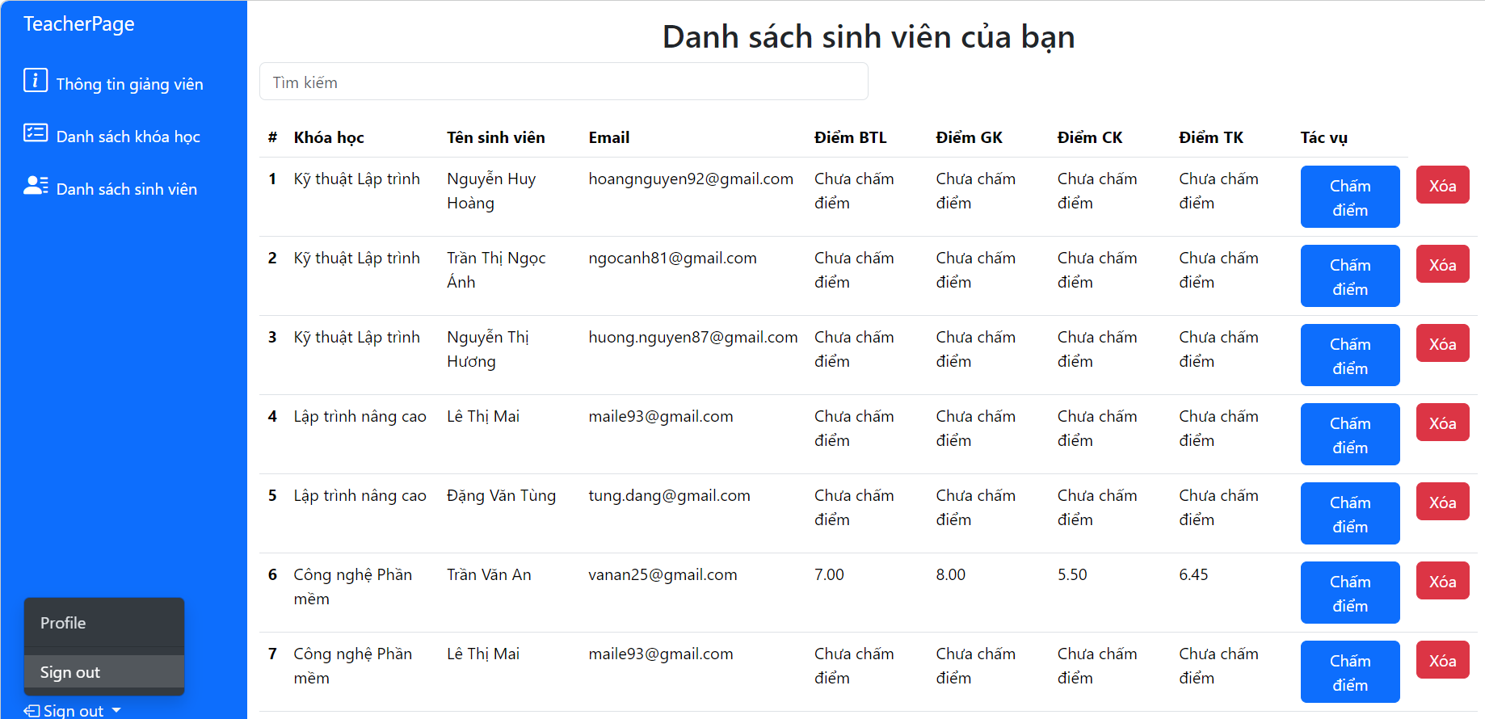
IV. Demo hệ thống
3. Teacher

Slide 31
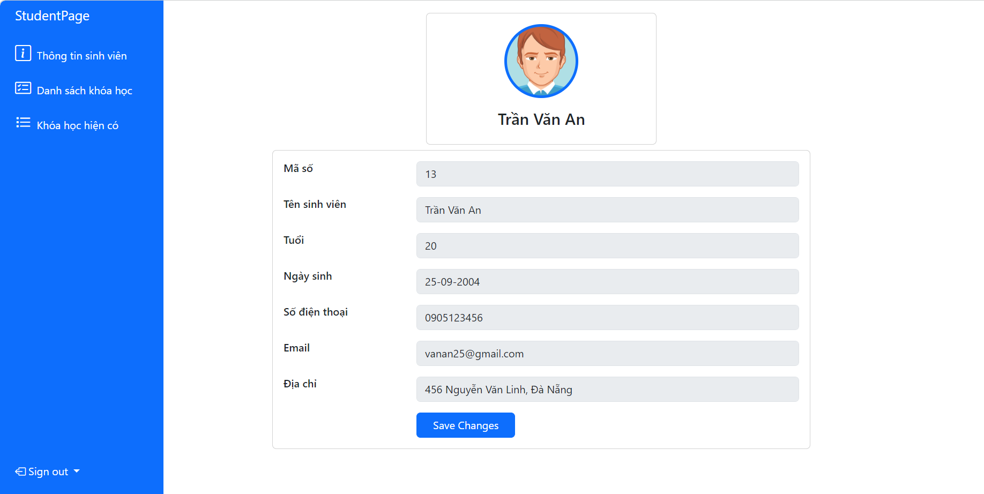
IV. Demo hệ thống
4. Student

Slide 32
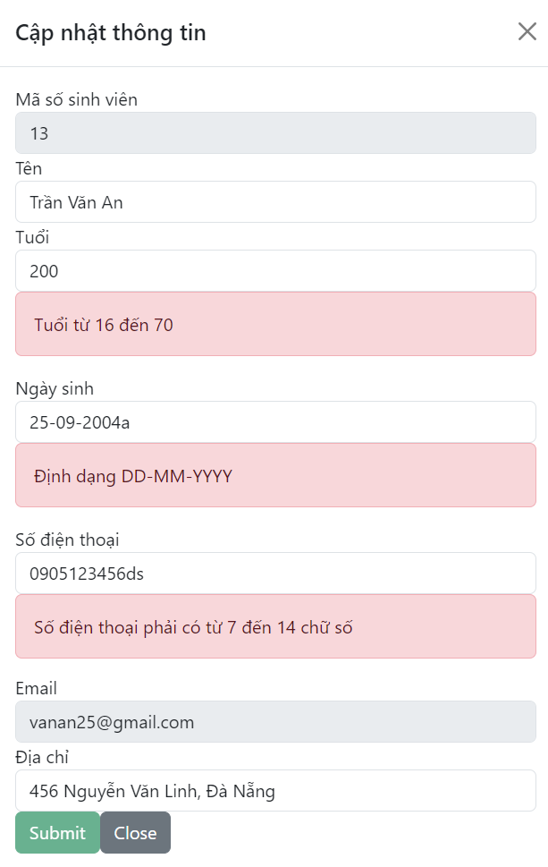
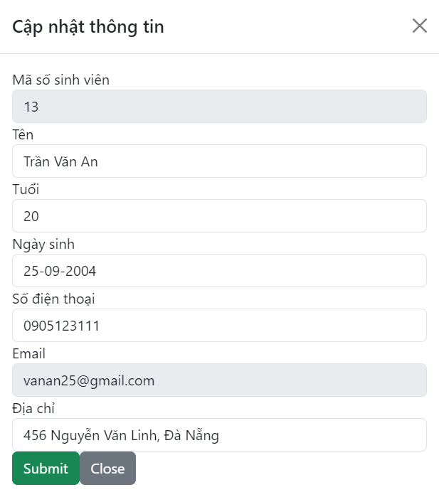
IV. Demo hệ thống
4. Student

Slide 33
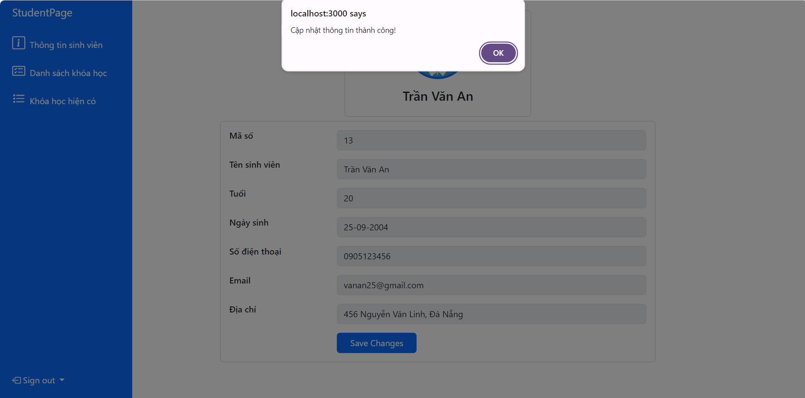
IV. Demo hệ thống
4. Student

Slide 34
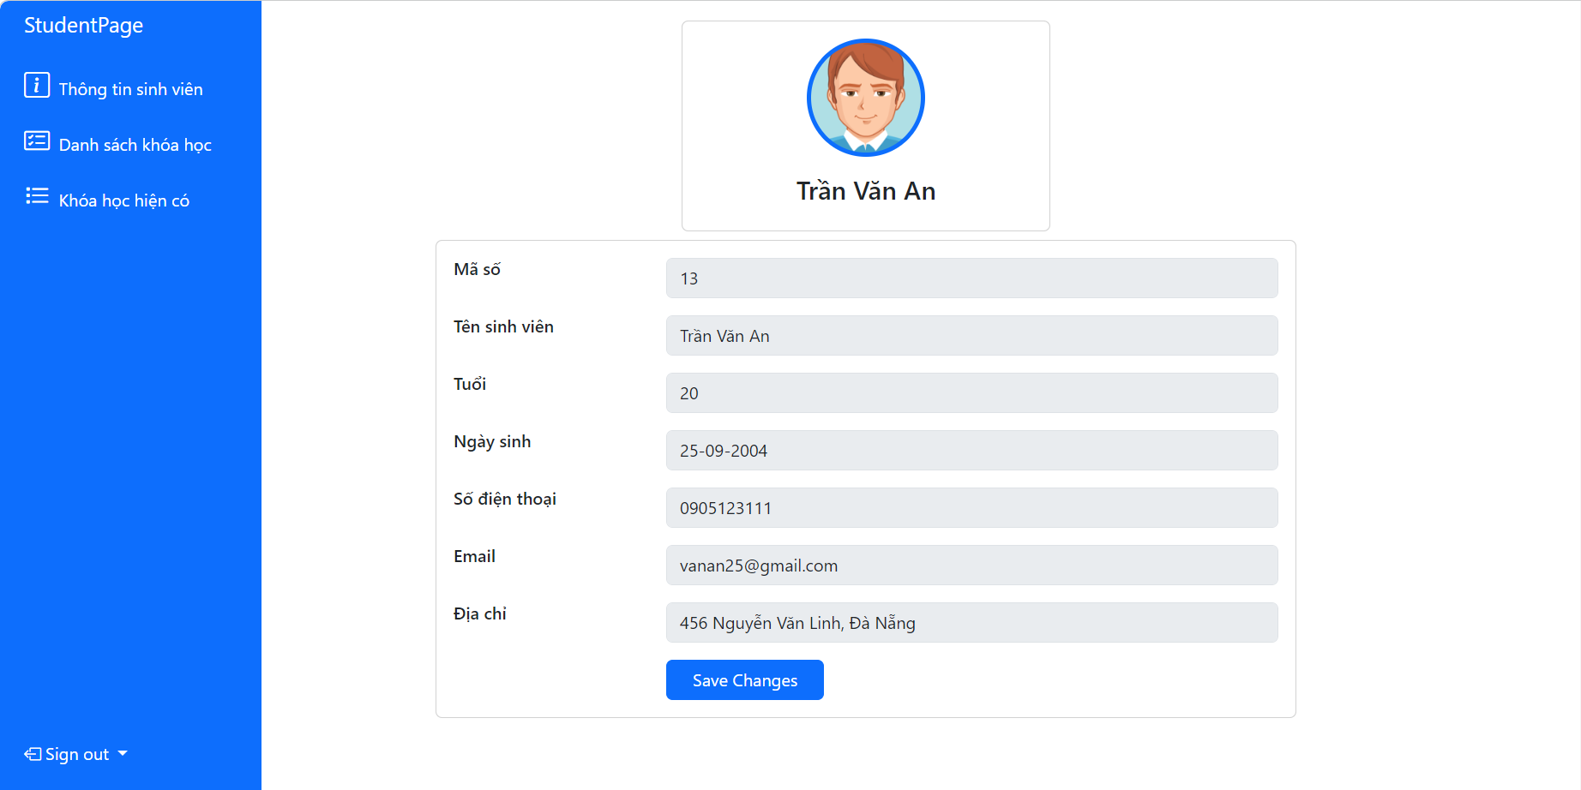
IV. Demo hệ thống
4. Student

Slide 35
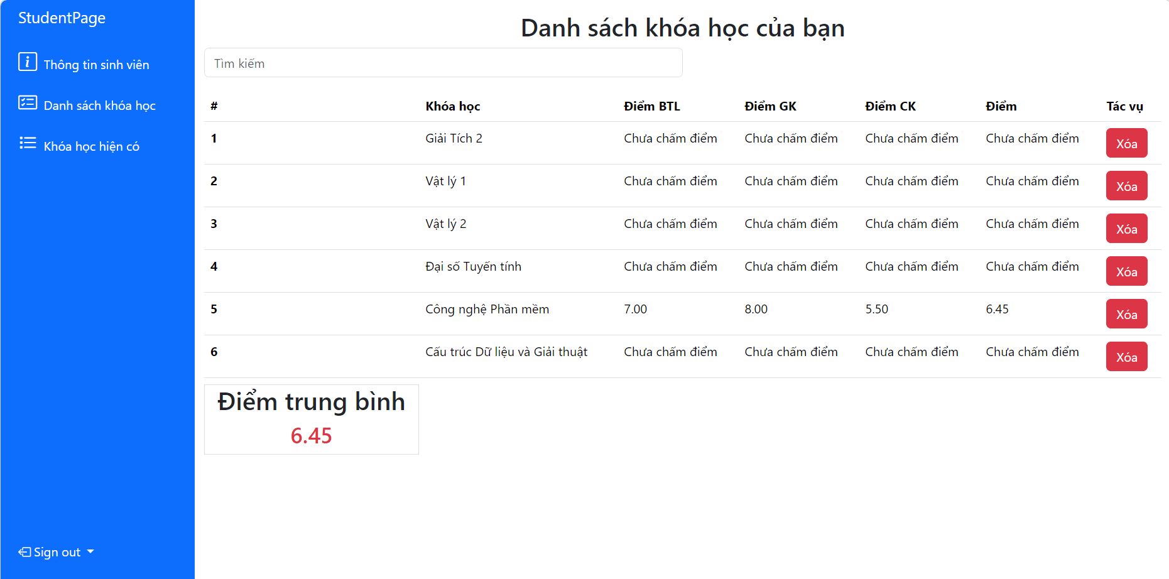
IV. Demo hệ thống
4. Student

Slide 36
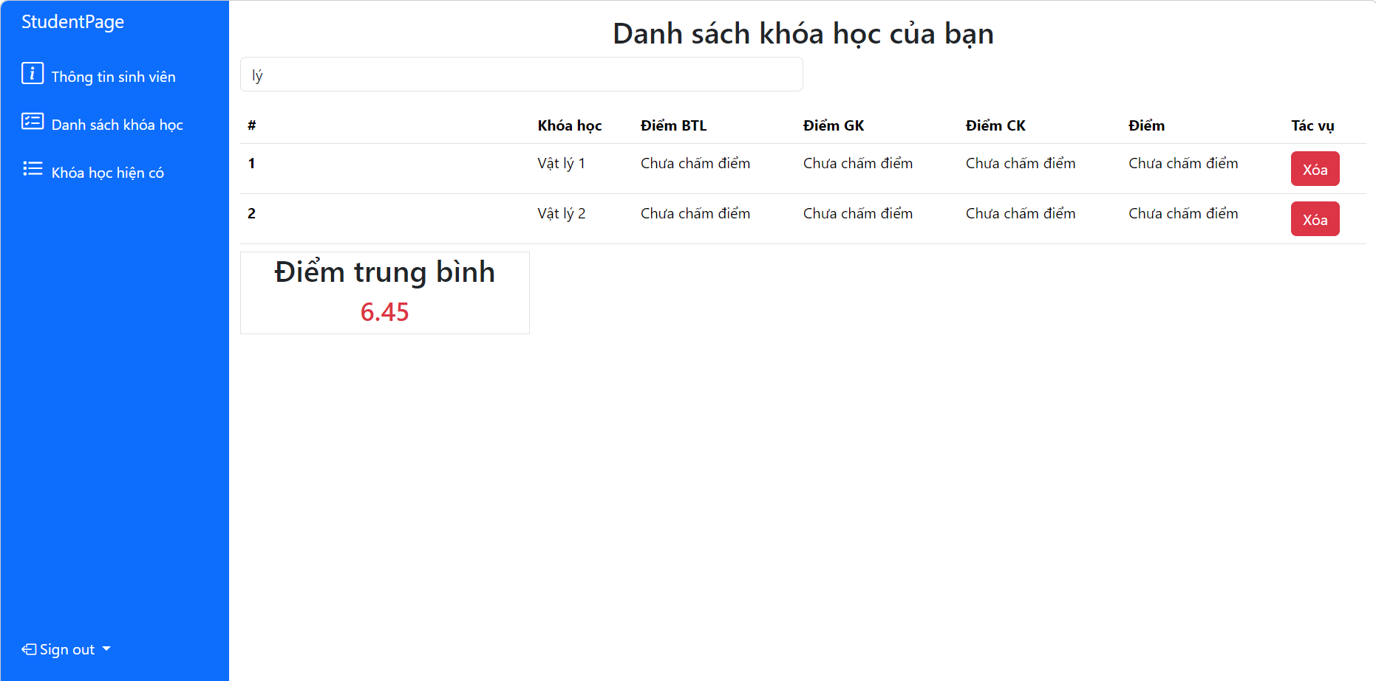
IV. Demo hệ thống
4. Student

Slide 37
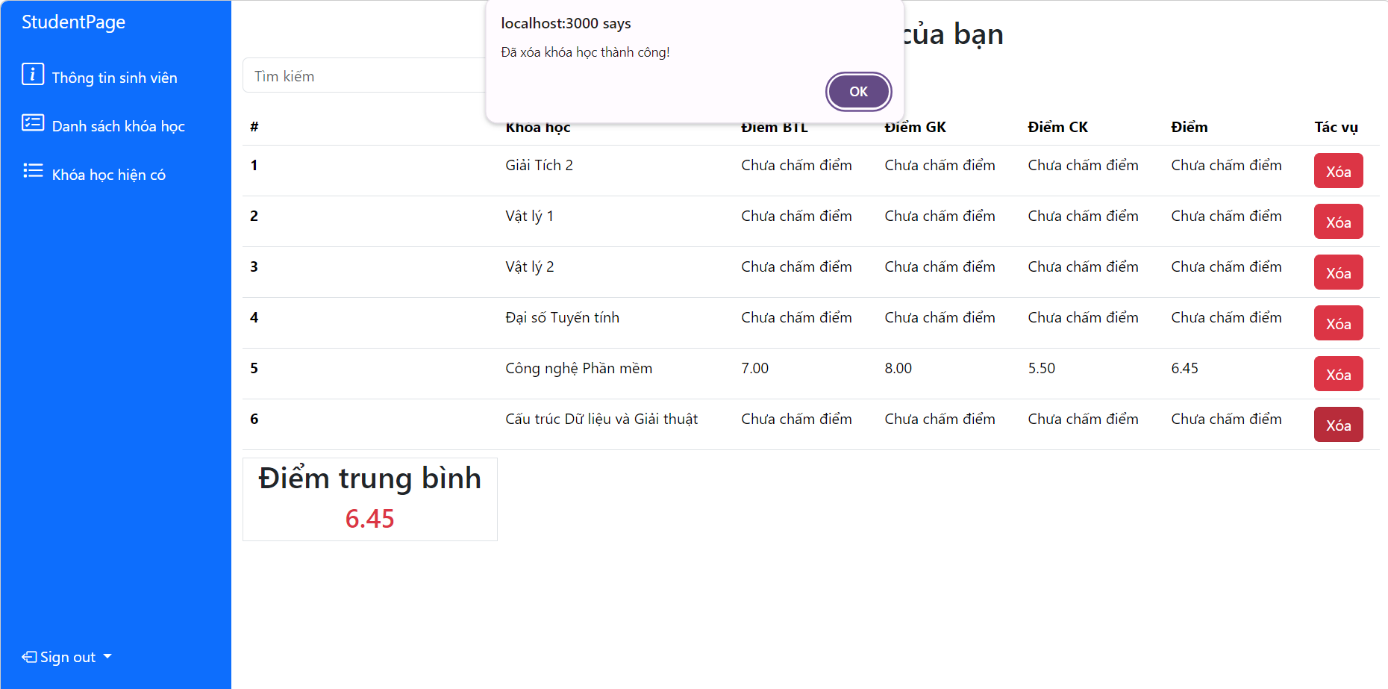
IV. Demo hệ thống
4. Student

Slide 38
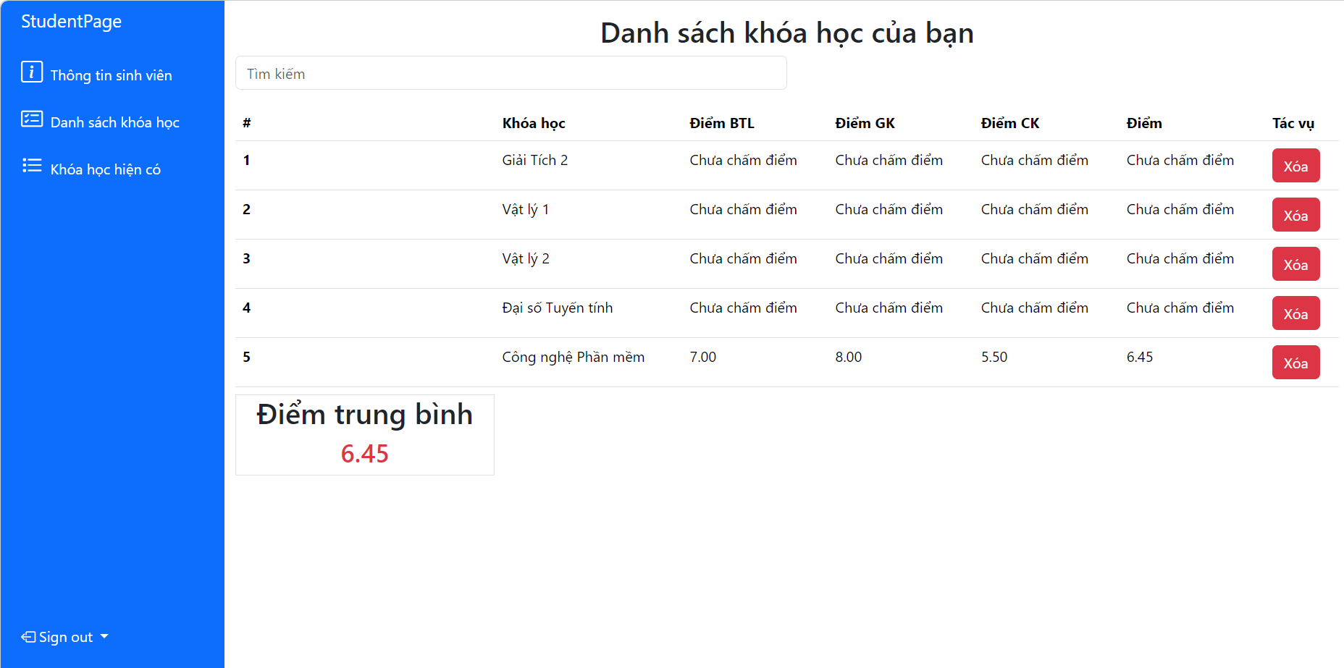
IV. Demo hệ thống
4. Student

Slide 39
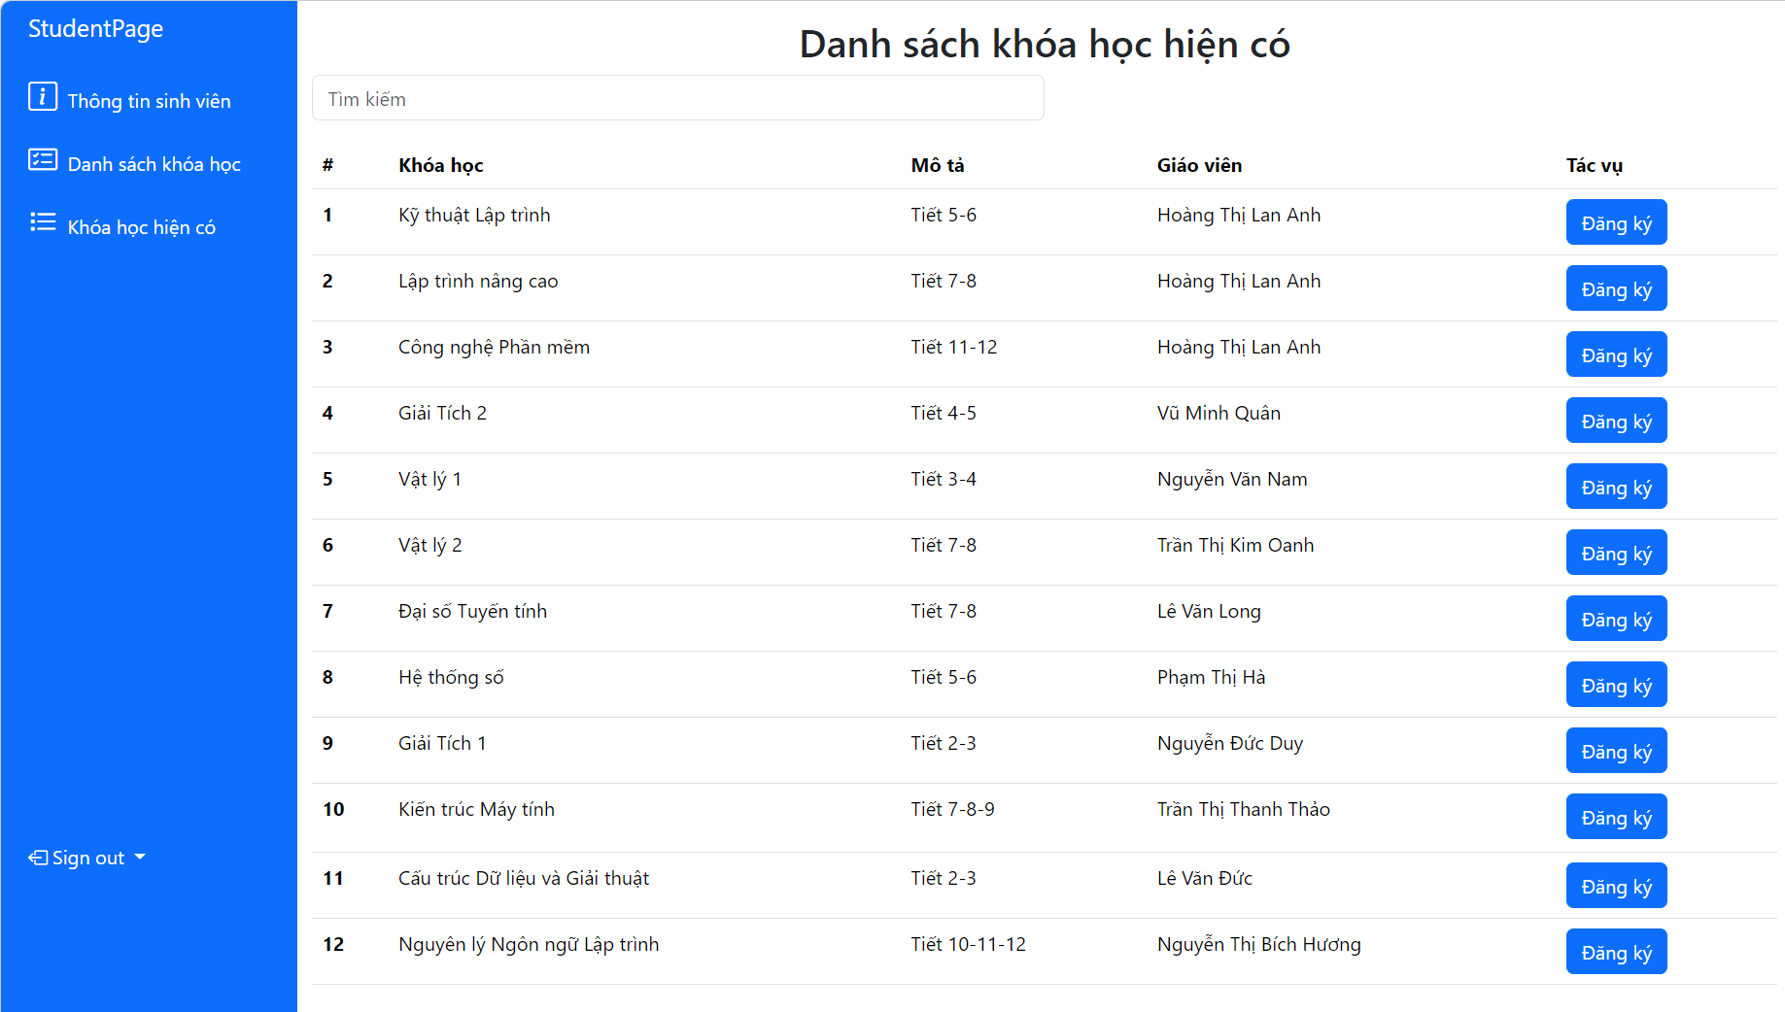
IV. Demo hệ thống
4. Student

Slide 40
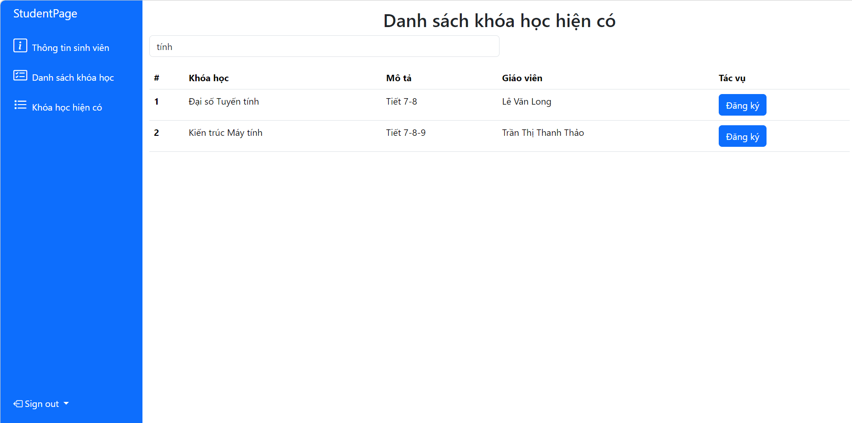
IV. Demo hệ thống
4. Student

Slide 41
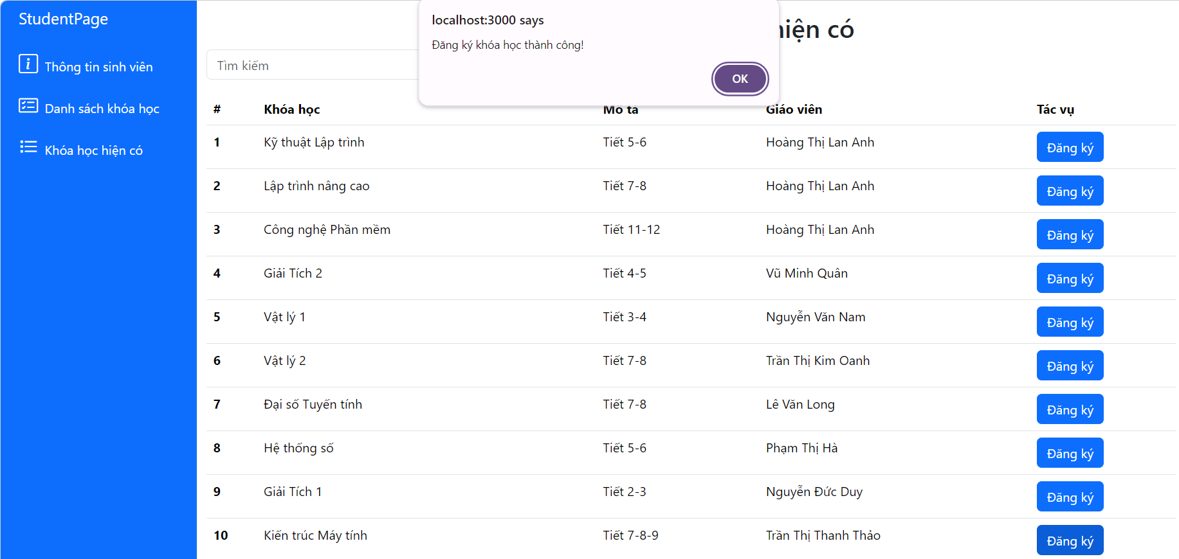
IV. Demo hệ thống
4. Student

Slide 42

IV. Demo hệ thống
4. Student

Slide 43
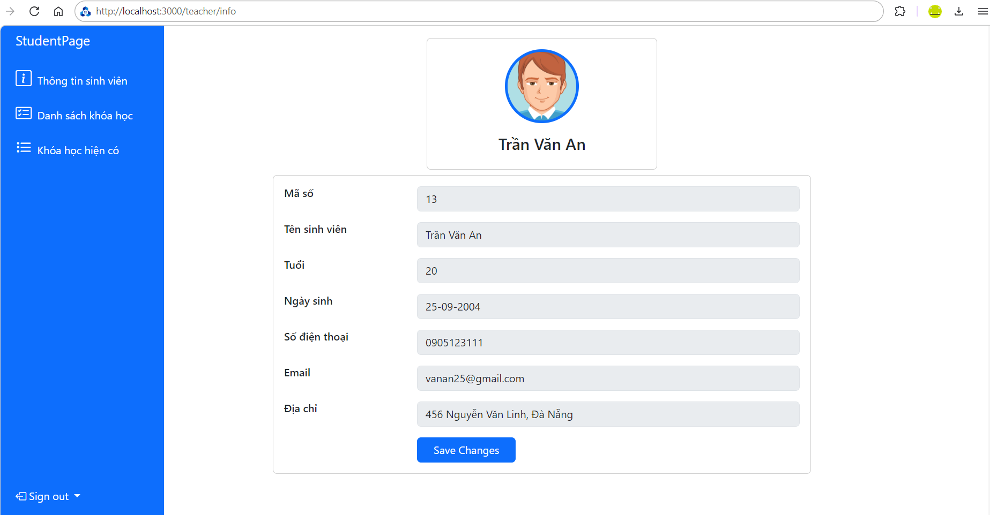
IV. Demo hệ thống
4. Student
Sinh viên cố ý truy cập vào trang giảng viên

Slide 44
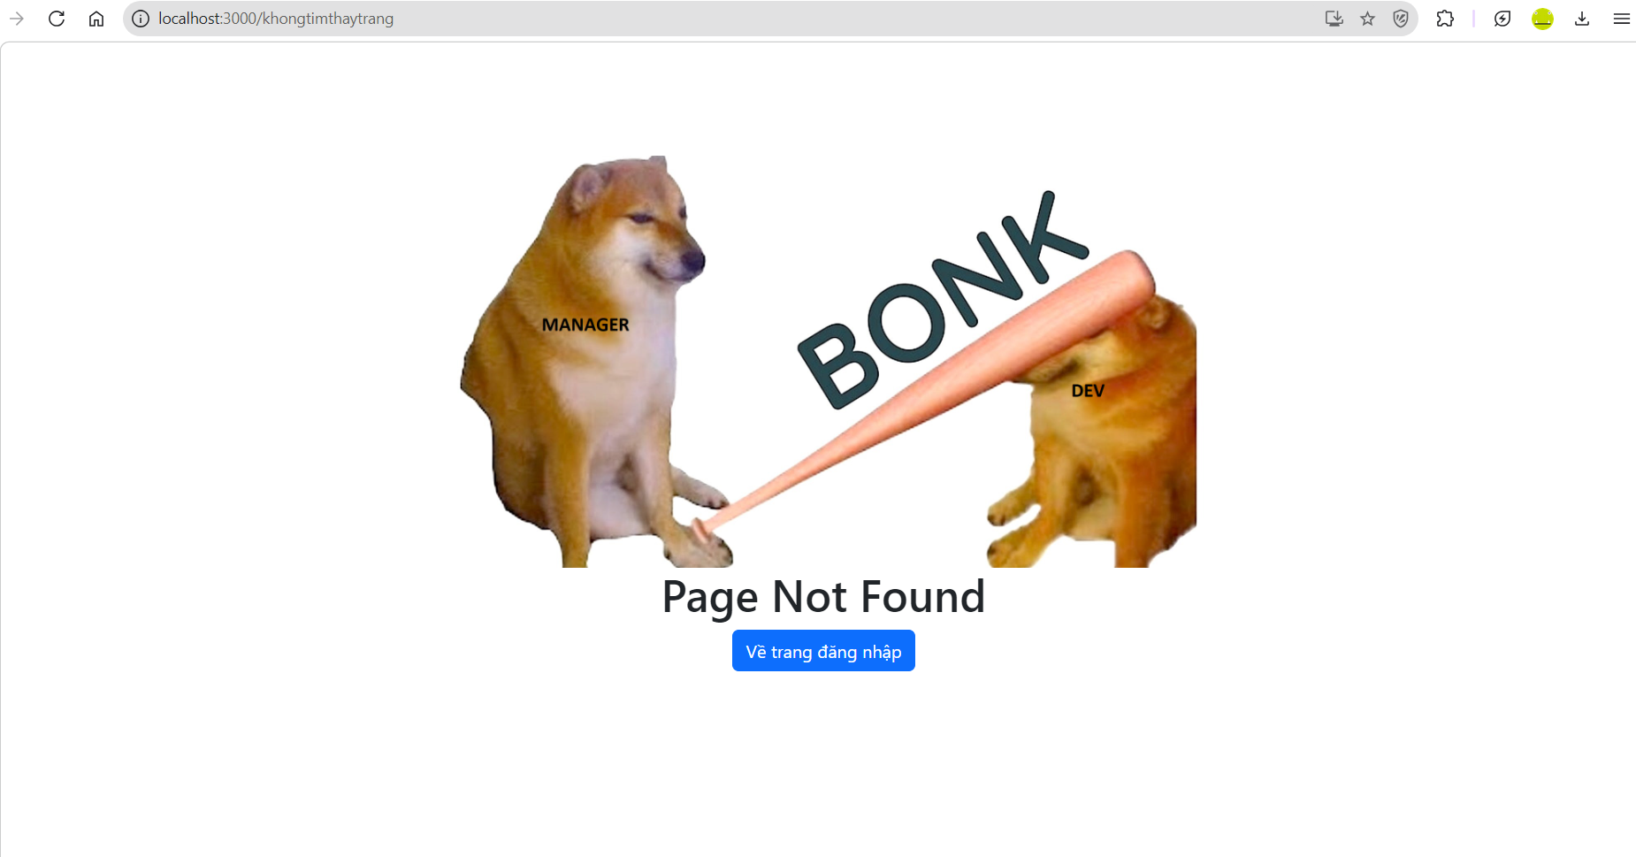
IV. Demo hệ thống
4. Student

Slide 45
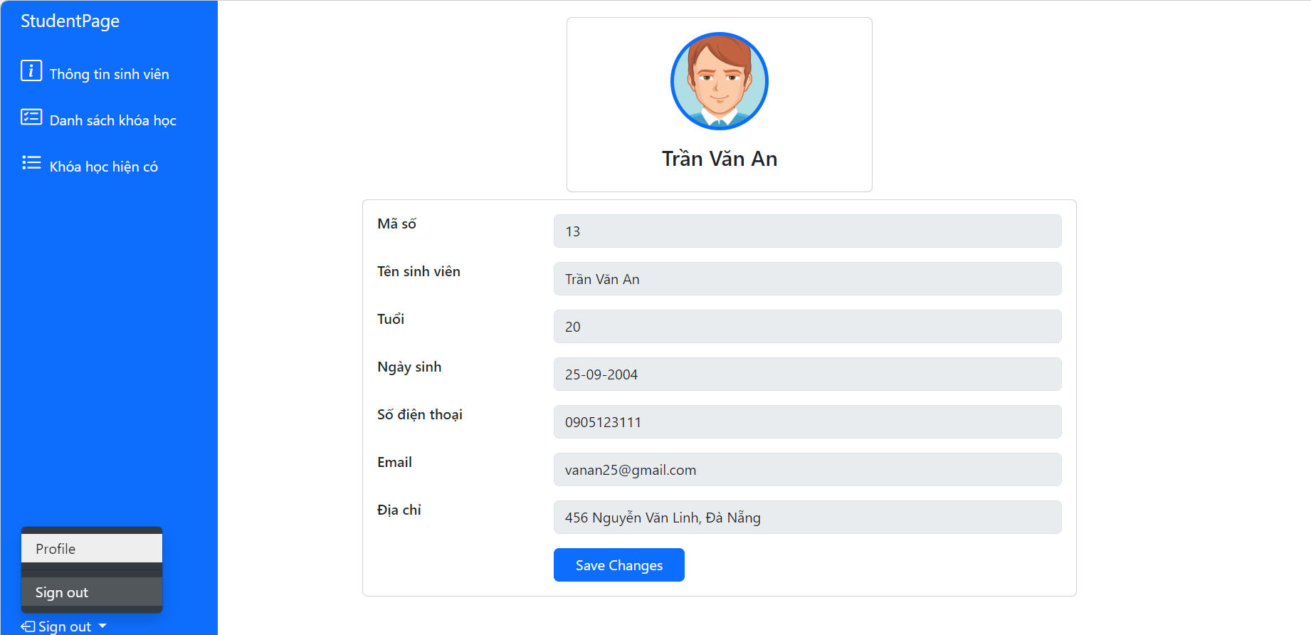
IV. Demo hệ thống
4. Student

Slide 46
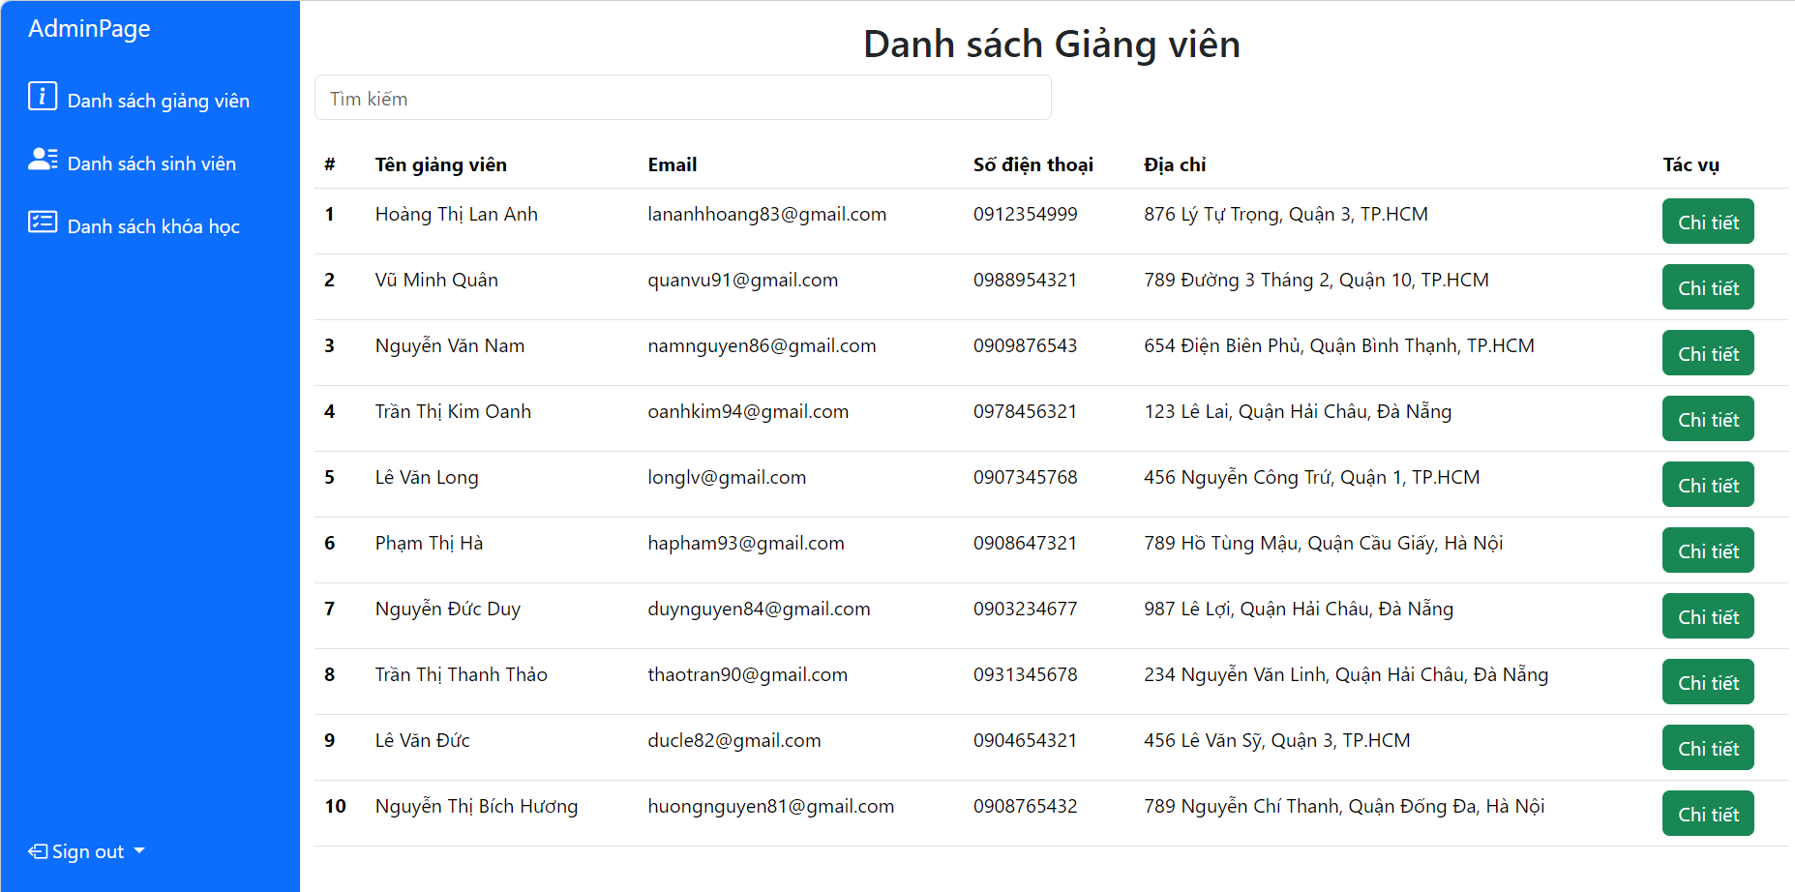
IV. Demo hệ thống
5. Admin

Slide 47
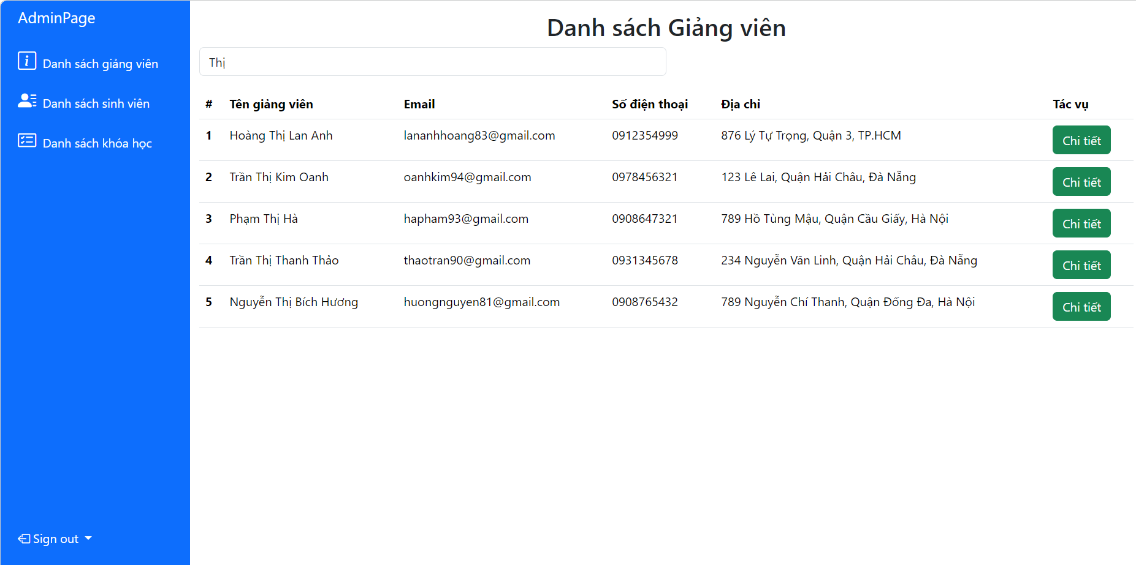
IV. Demo hệ thống
5. Admin

Slide 48

IV. Demo hệ thống
5. Admin

Slide 49
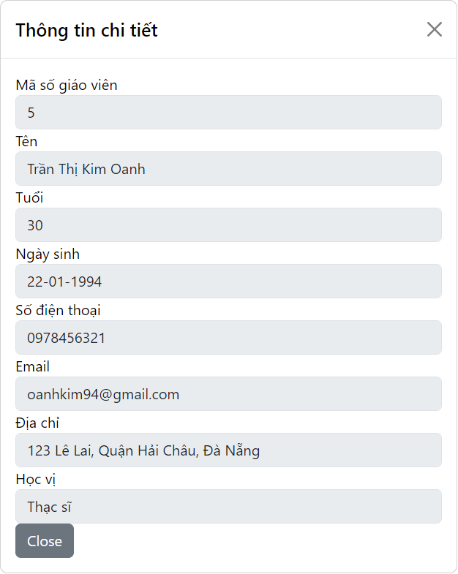
IV. Demo hệ thống
5. Admin

Slide 50

IV. Demo hệ thống
5. Admin

Slide 51
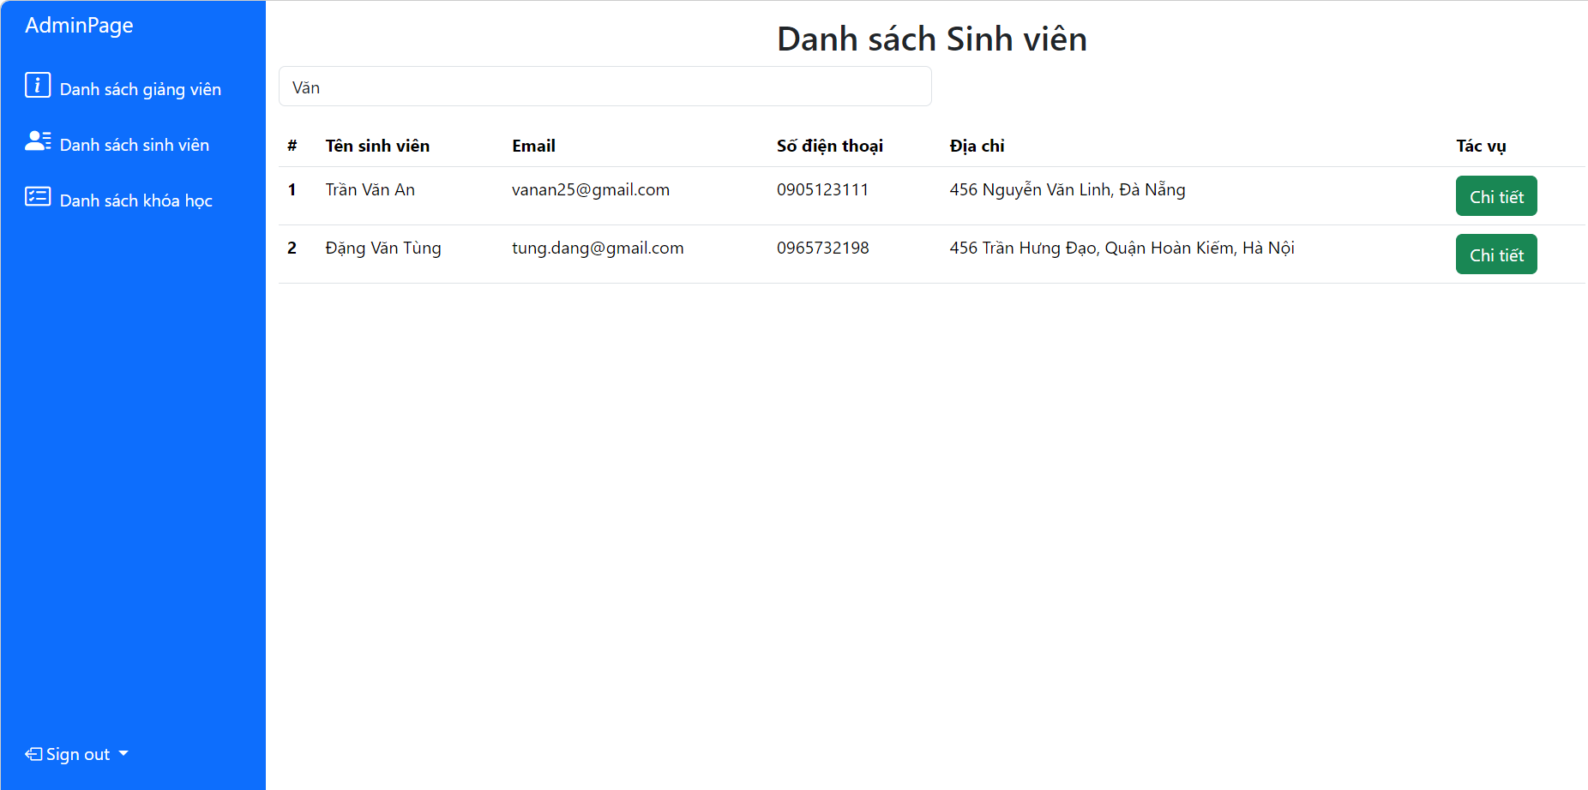
IV. Demo hệ thống
5. Admin

Slide 52
IV. Demo hệ thống
5. Admin

Slide 53
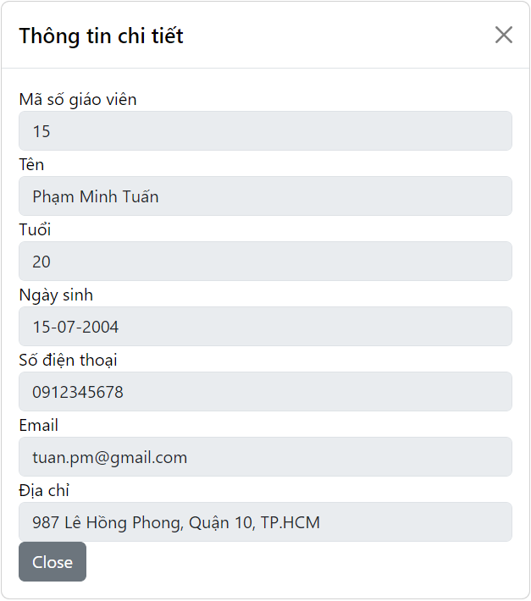
IV. Demo hệ thống
5. Admin

Slide 54
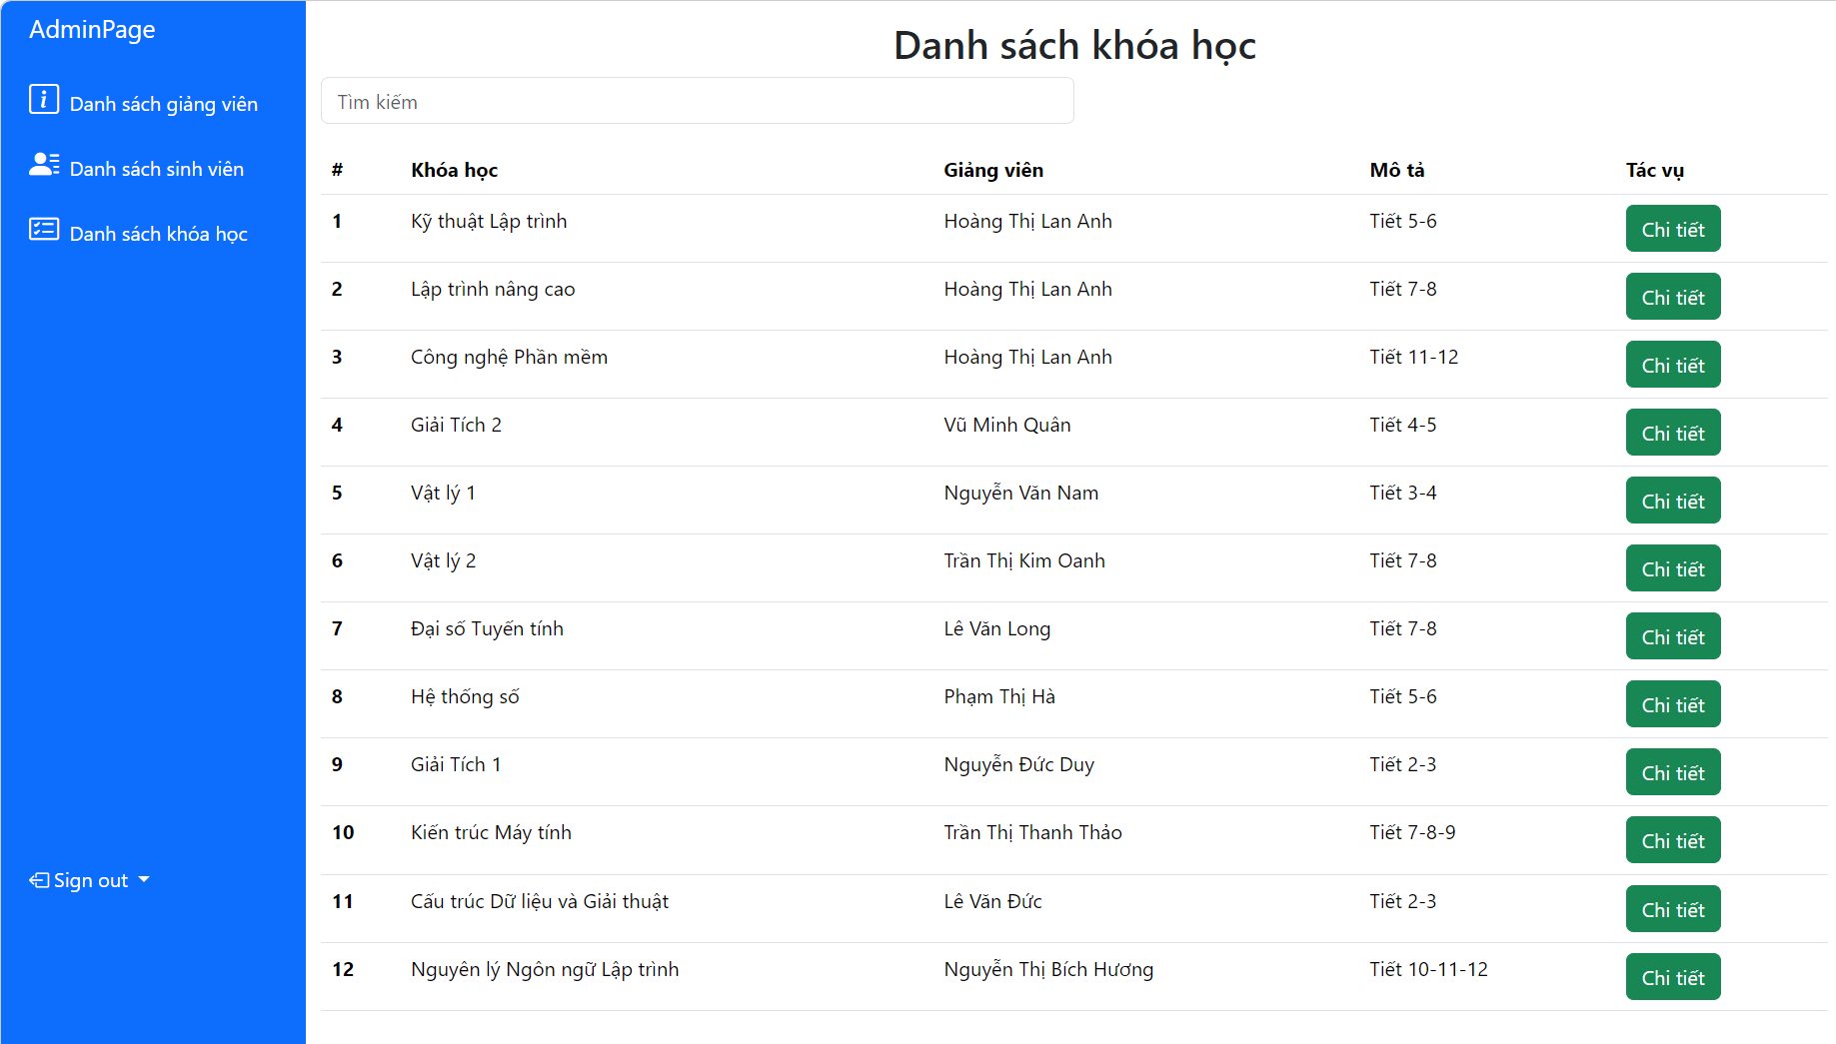
IV. Demo hệ thống
5. Admin

Slide 55
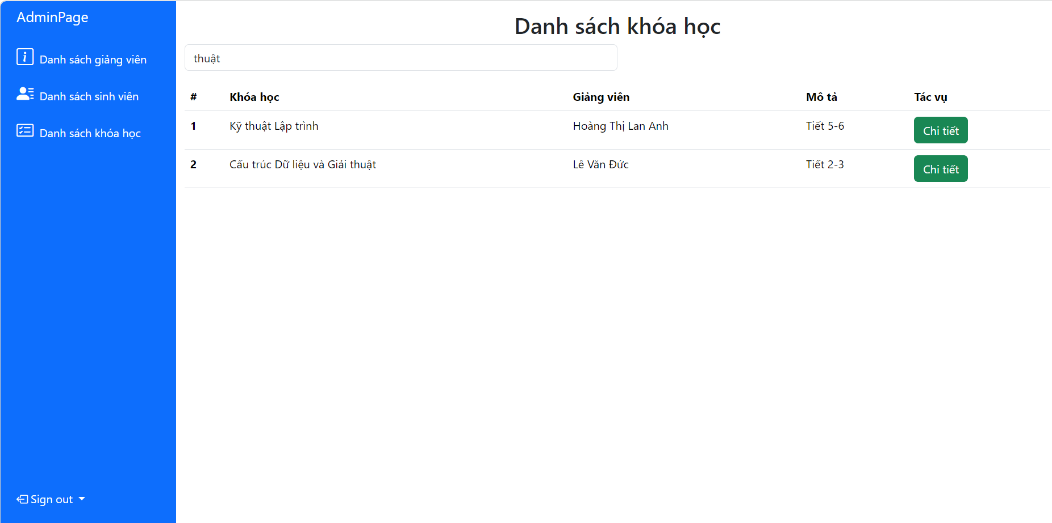
IV. Demo hệ thống
5. Admin

Slide 56

IV. Demo hệ thống
5. Admin

Slide 57

IV. Demo hệ thống
5. Admin

Slide 58

IV. Demo hệ thống
5. Admin

Slide 59
V. Những rủi ro, thách thức
Hệ thống vẫn chưa hiện thực được các biện pháp bảo mật nâng cao để đảm bảo dữ liệu của sinh viên và giáo viên.
Hiện tại hệ thống vẫn sử dụng localStorage để lưu trữ thông tin người dùng => Rủi ro cao về bảo mật thông tin.
=> Giải quyết: sử dụng session để lưu trữ phiên làm việc của người dùng thay cho localStorage.

Slide 60
VI. Bài học rút ra
Tăng cường học hỏi tìm hiểu các nội dung được thầy cô hướng dẫn, các công nghệ áp dụng lên dự án và các công nghệ tốt hơn có thể sử dụng.
Nâng cao tinh thần kỉ luật, trách nhiệm bản thân trong xử lý mọi việc.
Cần lập kết hoạch để xử lý công việc hiệu quả đảm bảo tiến độ công việc được giao.

Slide 61
Source code:
https://github.com/NguyenDatk2022/Advanced-Programming_Group2235

Slide 62


